Slide 1

HALİÇ ÜNİVERSİTESİ
2024-2025 Toplumsal Katkı Faaliyetlerimiz

Slide 2
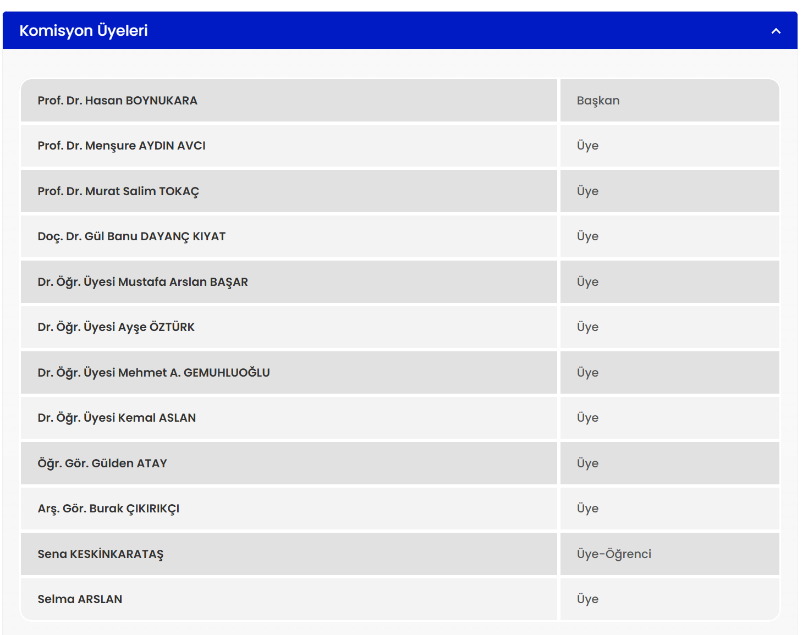
HALİÇ ÜNİVERSİTESİ
Toplumsal Faaliyetler Komisyonu
Komisyonda farklı fakültelerden gelen toplam 10 üye yer almaktadır. Ayrıca komisyona Tömer personeli ve bir öğrenci temsilci dâhildir.

Slide 3
HALİÇ ÜNİVERSİTESİ
Toplumsal Faaliyetler Komisyonu
Yaptığımız Çalışmalar
• Gönüllülük Topluluğumuz ile Dudullu Çocuk Sevgi Evine Ziyaret
• NARFES Etkinliği
• İlk Yardım ve Temel Yaşam Desteği Eğitimi
• Göztepe Semiha Şakir Huzurevi Seramik Atölyesi
• Psikoloji Topluluğu Darülaceze Ziyareti
• Depresyon Zirvesi
• Bağımlılıklar ve İnsan Hayatı Üzerindeki Etkileri
• İlişkiler Zirvesi
• 4 Ekim Hayvanları Koruma Günü Etkinliği
•5 Aralık Dünya Gönüllüler Günü Etkinliği
• Kan Çadırı Etkinlikleri
• Meme Kanseri Farkındalığı Etkinliği
• Benim Kulübüm Yeşilay Etkinliği
• Kalp Sağlığı Bilinçlendirme Etkinliği
• Filistin'de İnsanlığın Sınavı- Uluslararası Filistin Konferansı
• İŞ GÜVENLİĞİ HAFTASI FARKINDALIK EĞİTİMİ (TİYATRO)

Slide 4
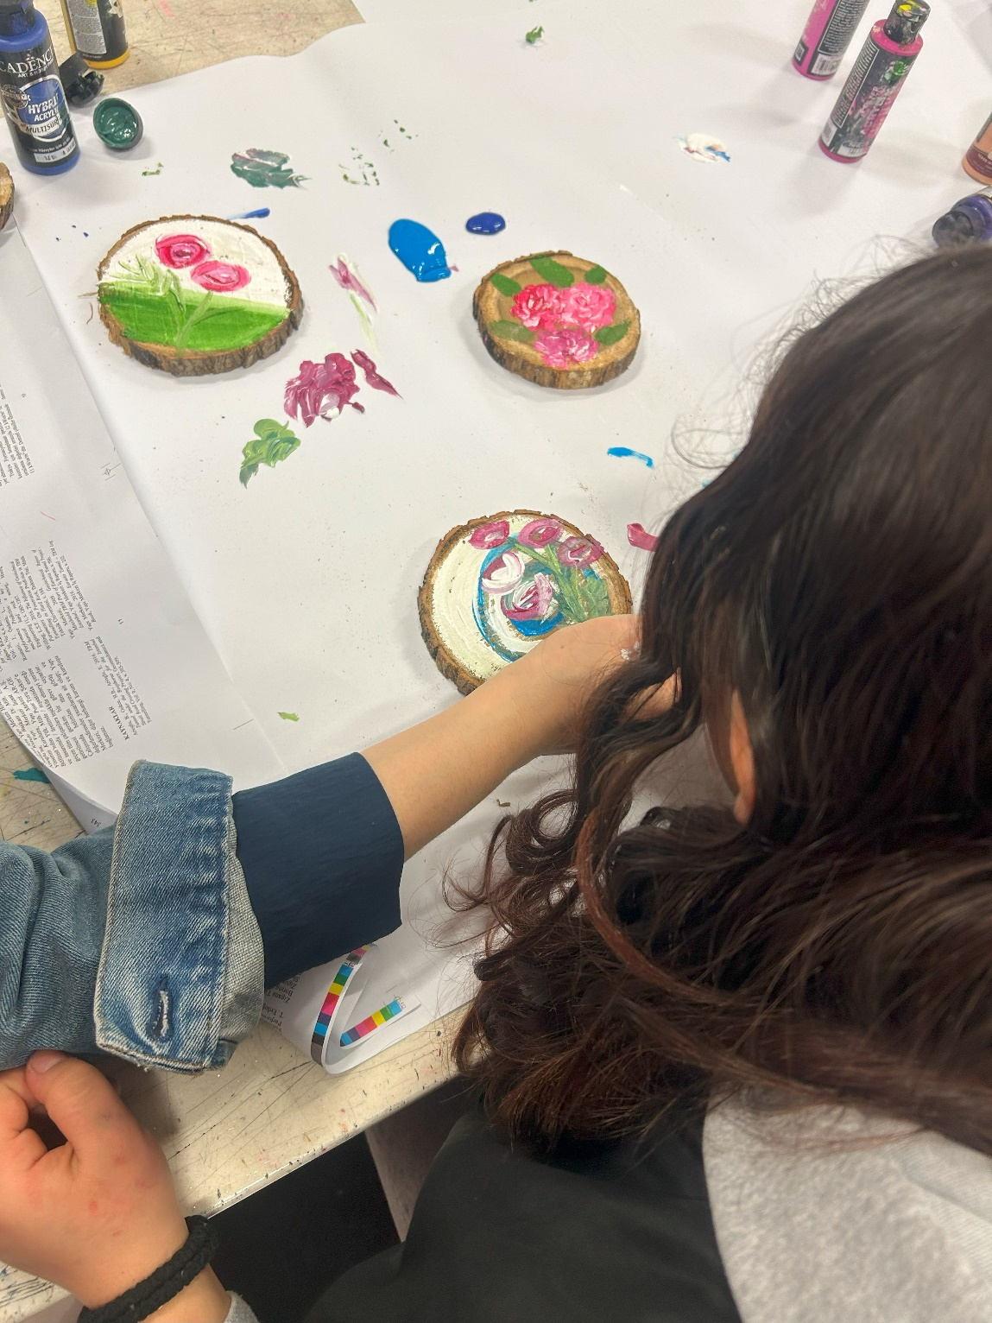
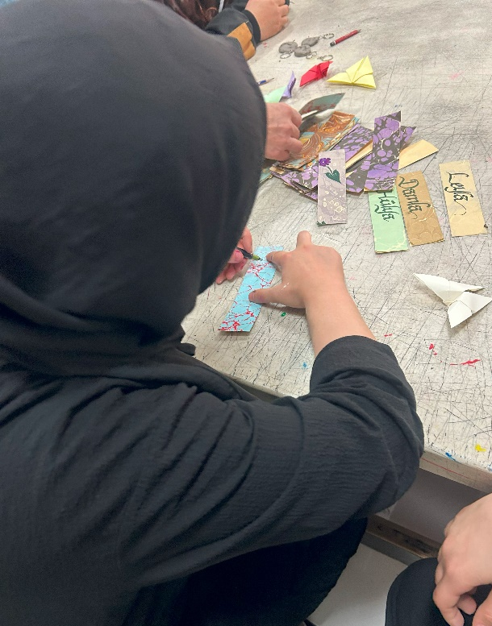
Gönüllülük Topluluğumuz ile Dudullu Çocuk Sevgi Evine Ziyaret
Çocuklara yönelik kütük boyama, kilden anahtarlık yapma, origami, mutfak ve ayraç atölyeleri gerçekleştirilmiştir.

Slide 5
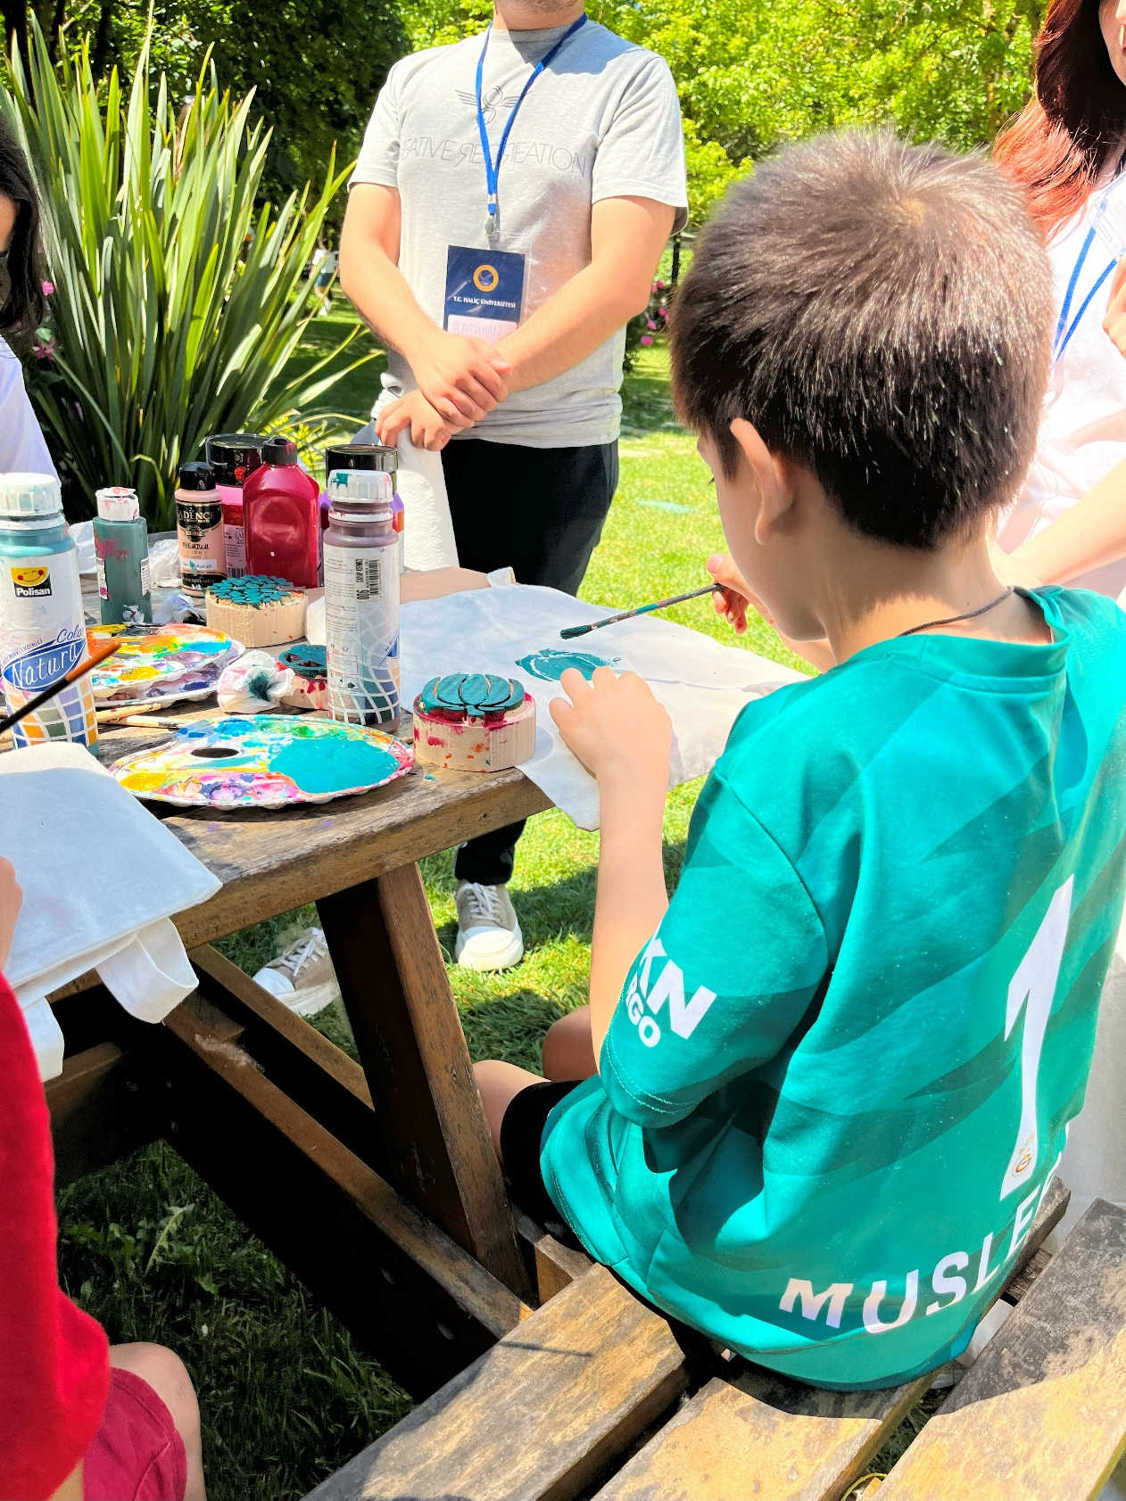
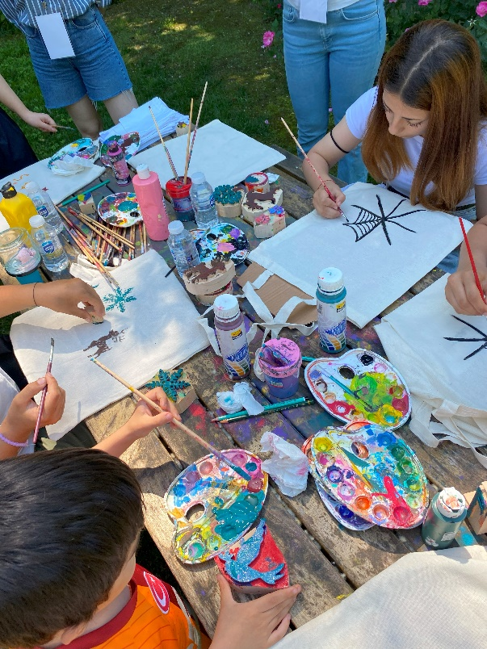
NARFES Etkinliği
Gönüllülük Topluluğumuz 9.06.2024 tarihinde Belgrad Ormanı’nda 70 öğrencimizin katılımıyla Şeyh Zayed Çocuk Evleri Sitesi, Beykoz Galip Öztürk Çocuk Evleri Sitesi ve Dudullu Anadolu Çocuk Destek Merkezinden gelen 80 çocuğa yönelik etkinlik düzenlenmiştir.
Etkinlikte, Tohum Ekme, Bez Çanta Tasarlama, Çarşaf Boyama, Bardak Altı Tasarlama, Takı Yapma, Okçuluk ve Teraryum gibi birbirinden güzel atölyeler gerçekleştirilmiştir.

Slide 6
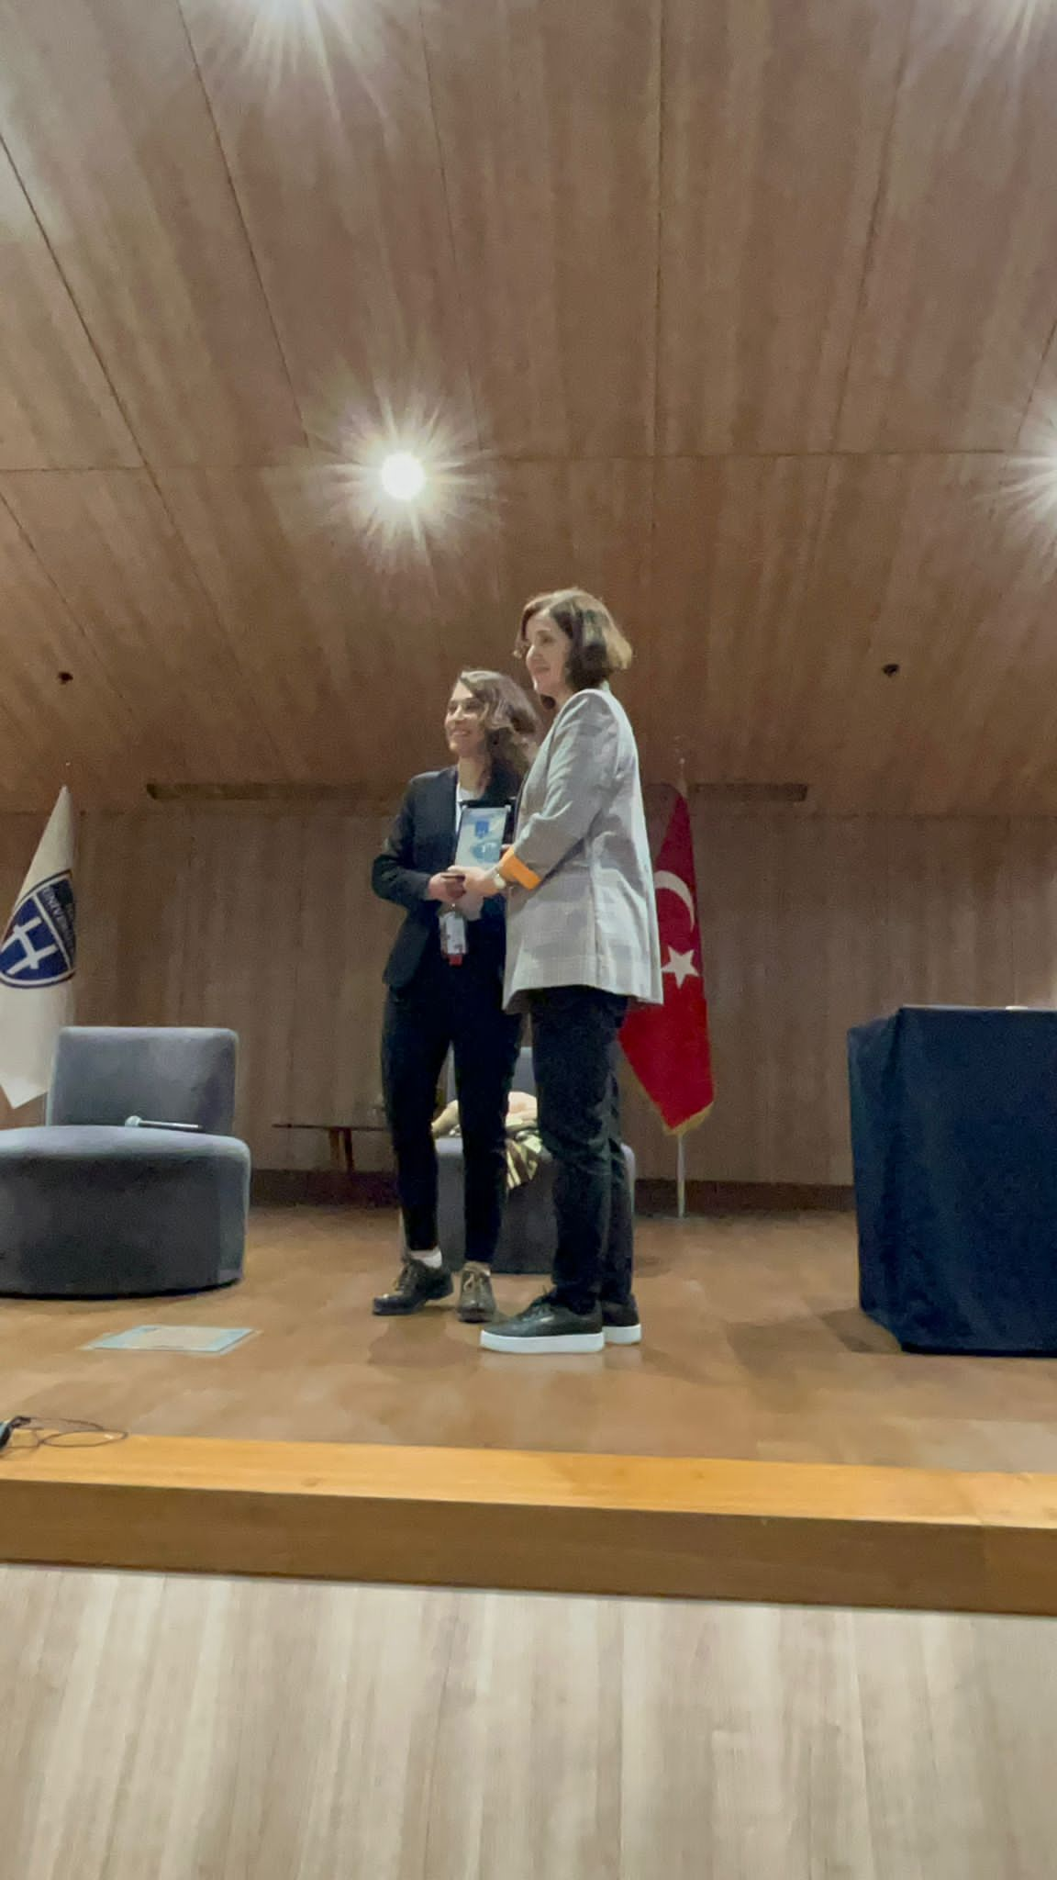
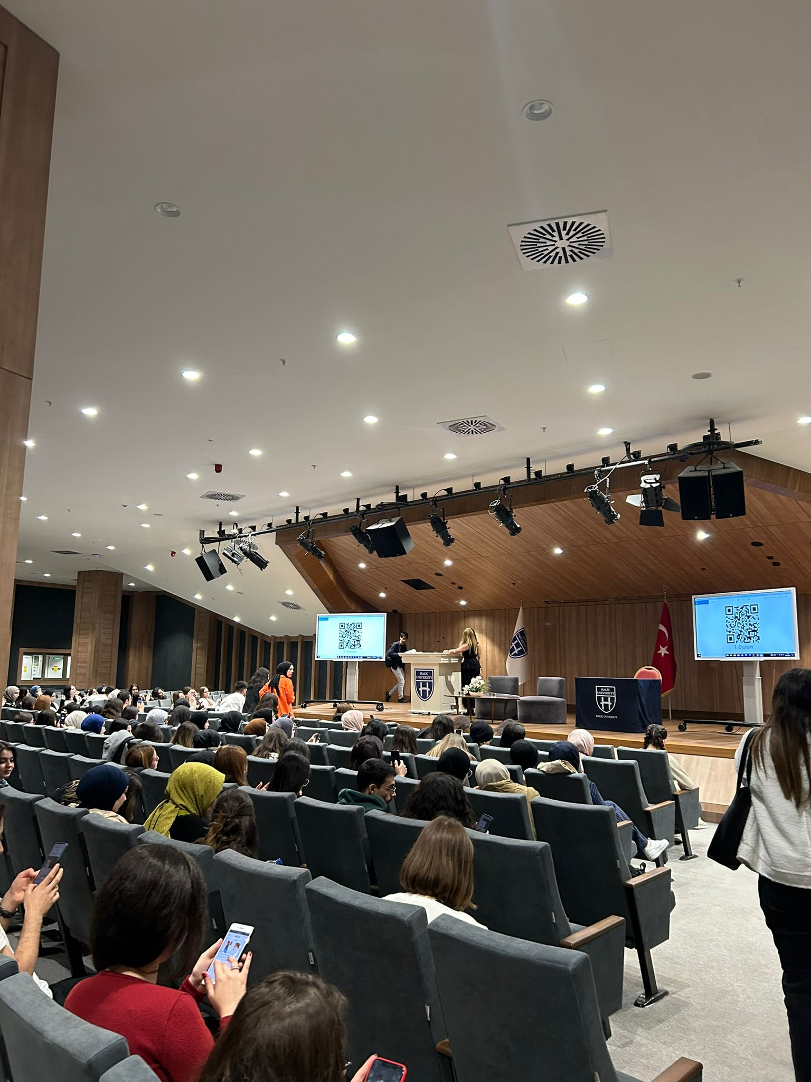
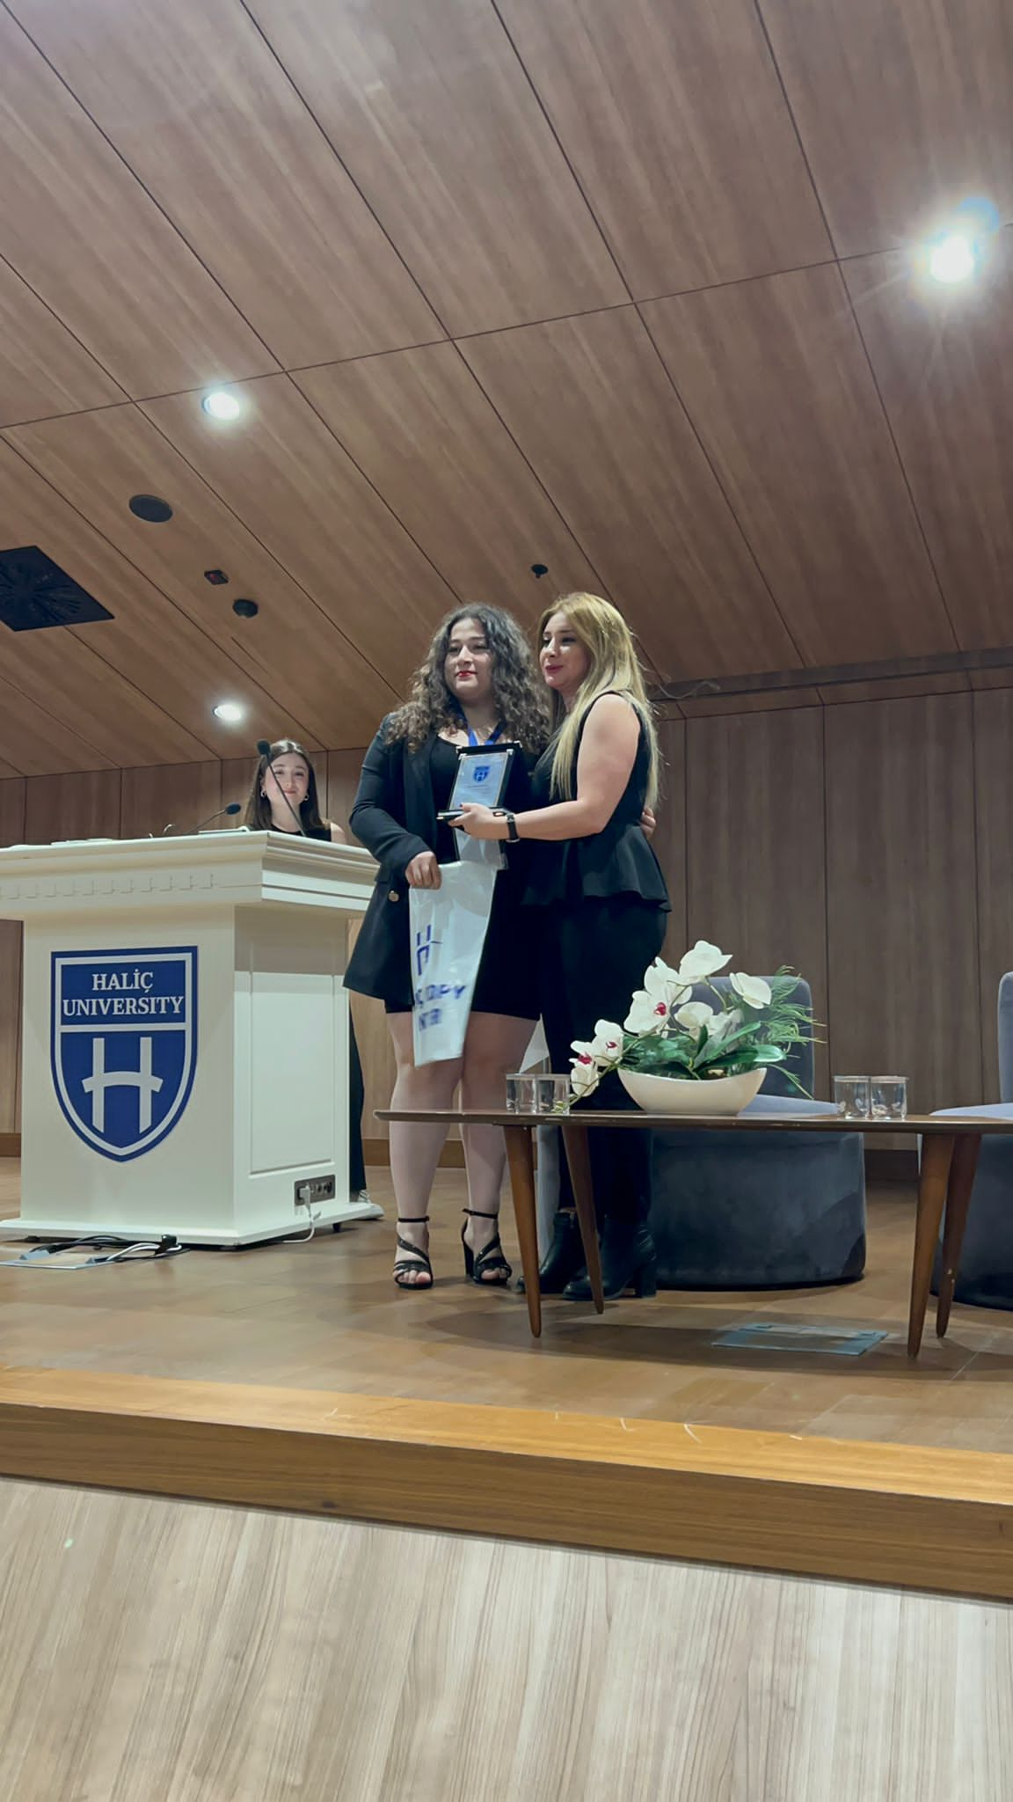
İlk Yardım ve Temel Yaşam Desteği Eğitimi
Hemşirelik Topluluğumuz tarafından 29.04.2024 tarihinde 200 kişinin katılımıyla İlk Yardım ve Temel Yaşam Desteği Eğitimi gerçekleştirilmiştir. Katılımcılara ilk yardım ve temel yaşam desteği ile ilgili uygulamalı ve teorik eğitimler Dr. Öğretim Üyesi Özlem Karagöl tarafından verilmiştir.

Slide 7
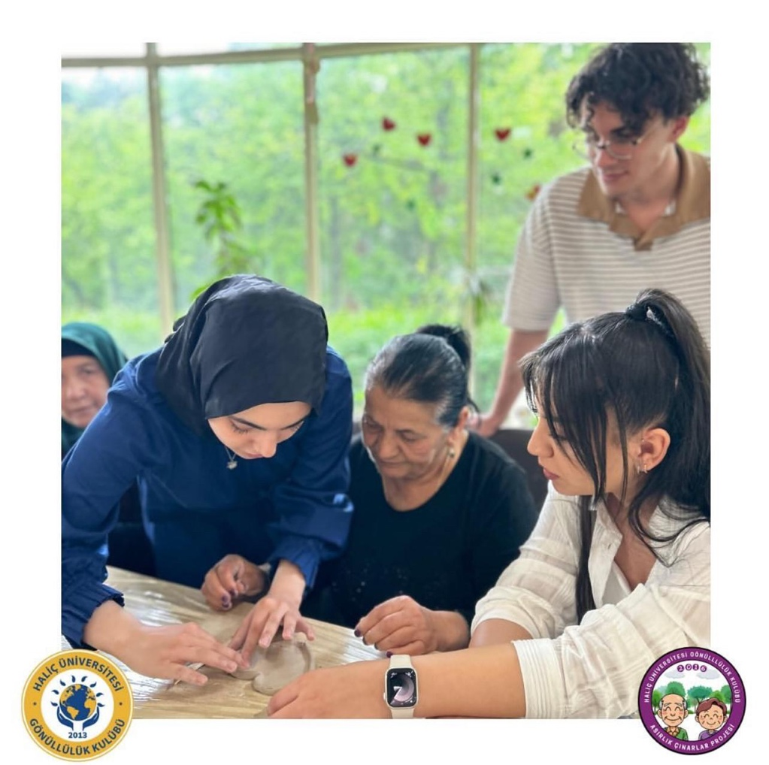
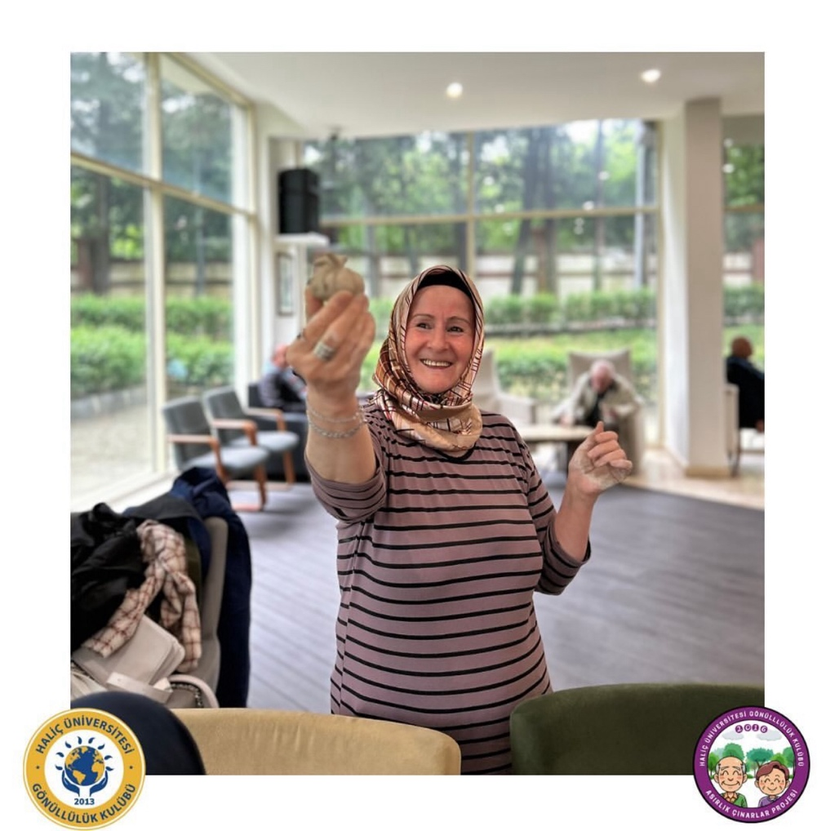
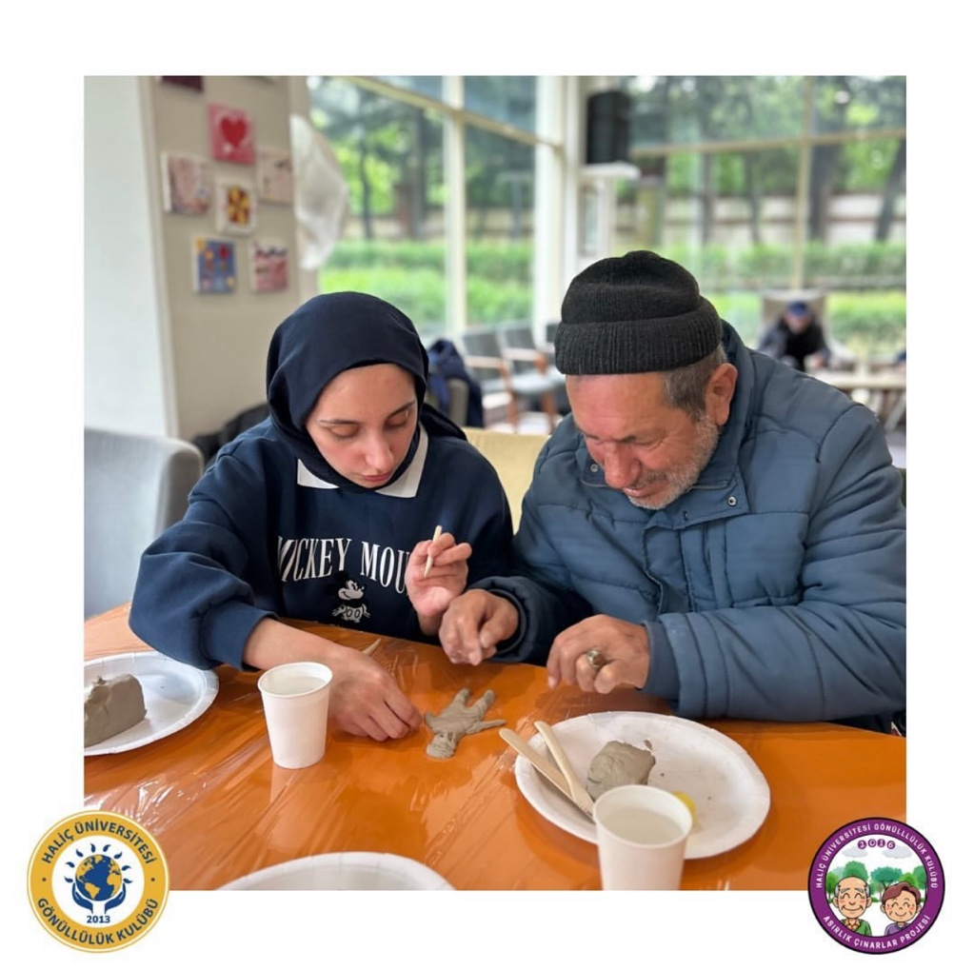
Göztepe Semiha Şakir Huzurevi Seramik Atölyesi
Gönüllülük Topluluğumuz 28.04.2024 tarihinde Göztepe Semiha Şakir Huzurevi’nde 15 öğrencimizin katılımıyla «Seramik Atölyesi» Etkinliğini gerçekleştirmiştir. Seramikler hazırlandıktan sonra kurumaya bırakılmış ve çay eşliğinde sohbet edilmiştir. İlerleyen saatlerde ise oyun havası ve çeşitli müziklerle eğlenilmiş, yaşlılarla şarkı söylenmiş ve güzel bir program tamamlanmıştır.

Slide 8
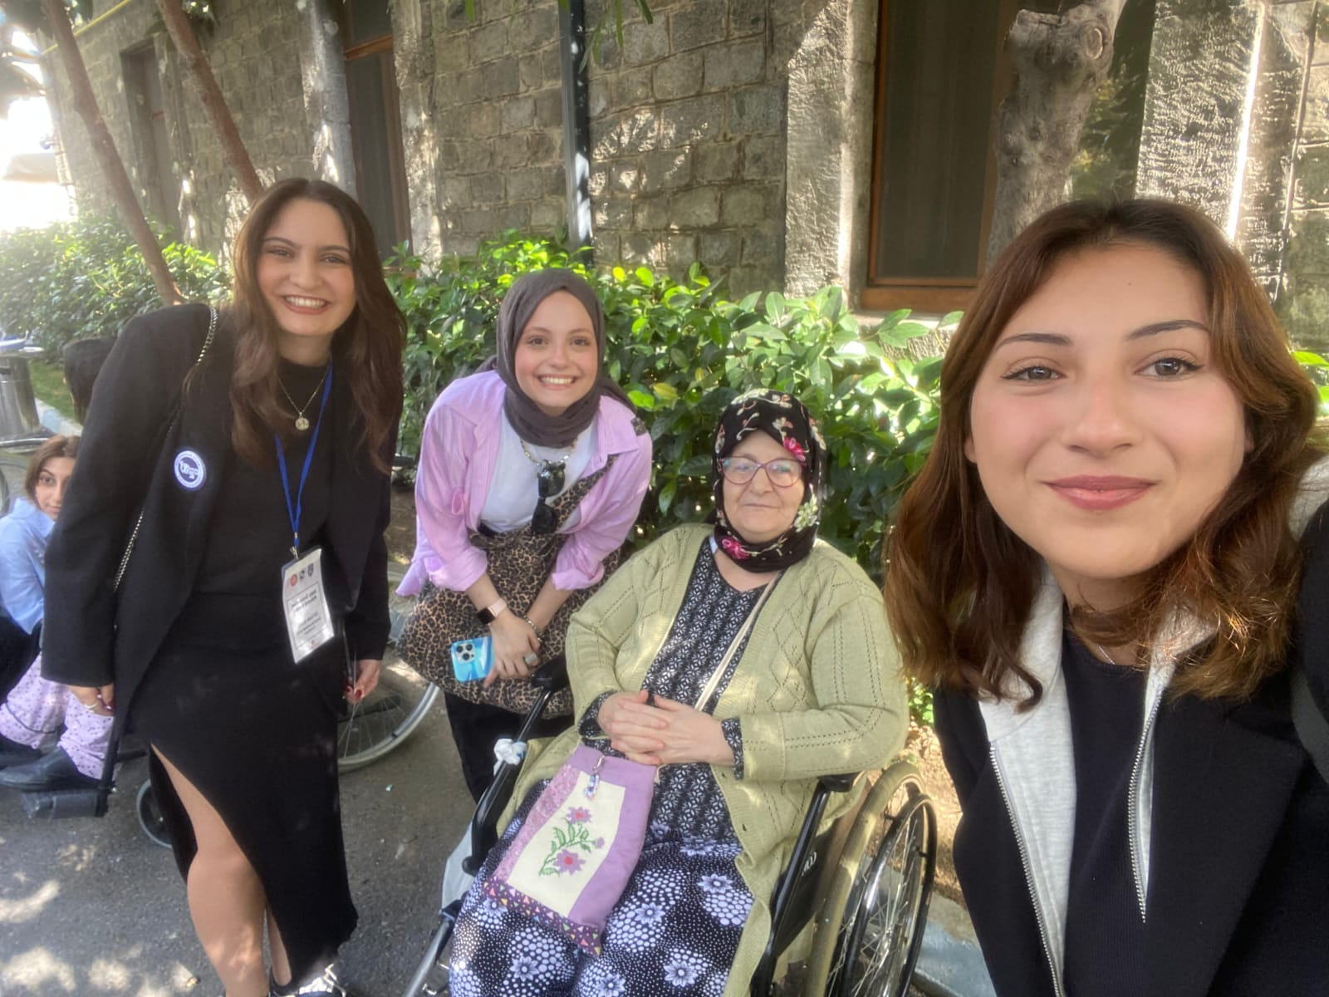
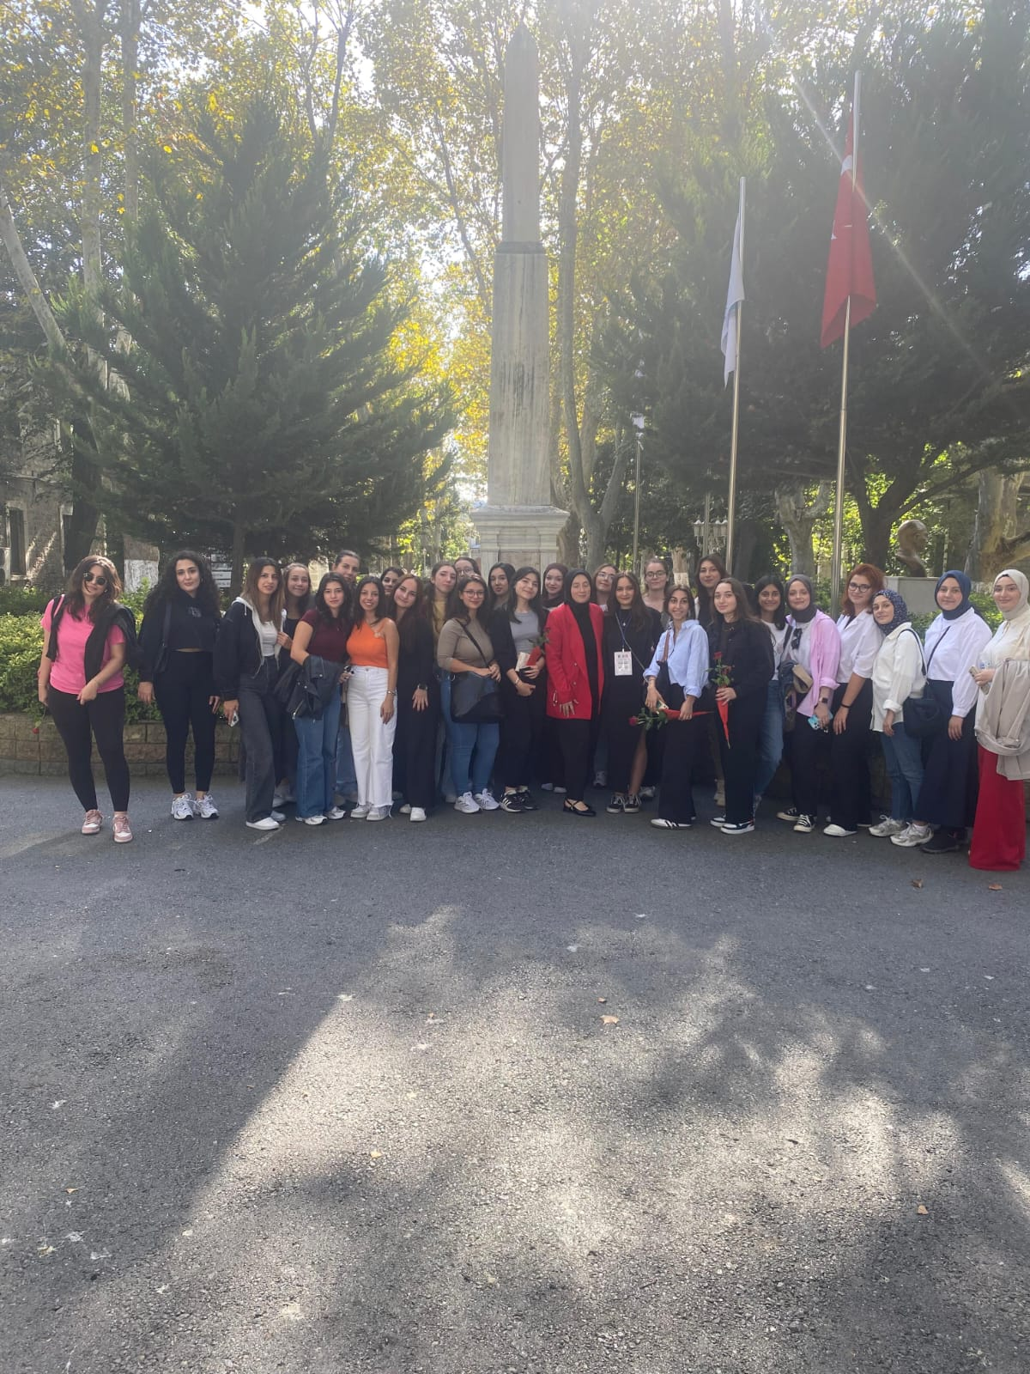
Psikoloji Topluluğu Darülaceze Ziyareti
Psikoloji Topluluğu öğrencilerimiz 4.10.2024 tarihinde Darülaceze Kurumu’na 35 kişiyle ziyaret gerçekleştirmiştir. Etkinlikte Darülaceze kurumunda yaşayan yaşlılarla hoş sohbet edilmiş güzel keyifli bir gün geçirmeleri sağlanmıştır.

Slide 9
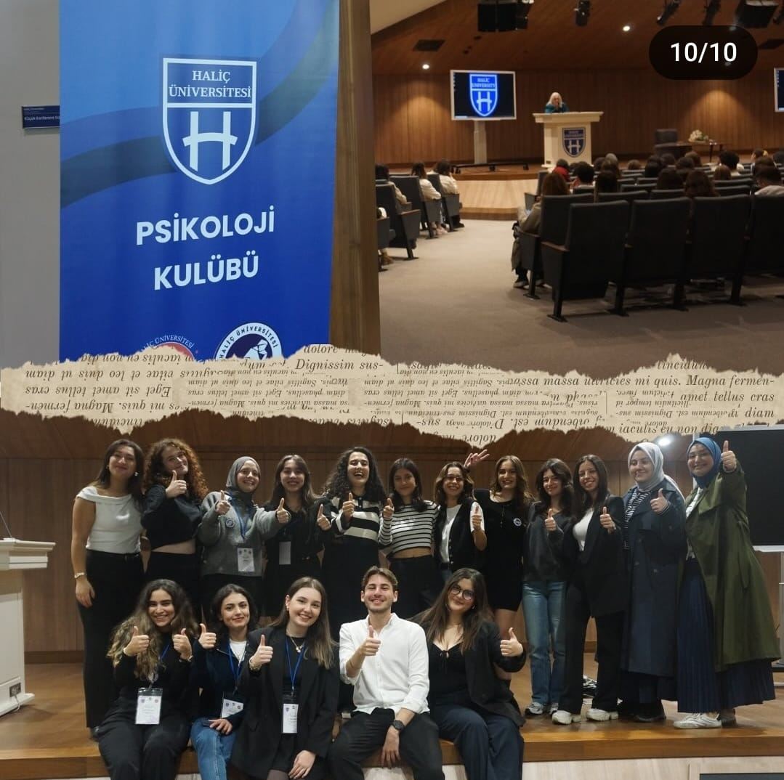
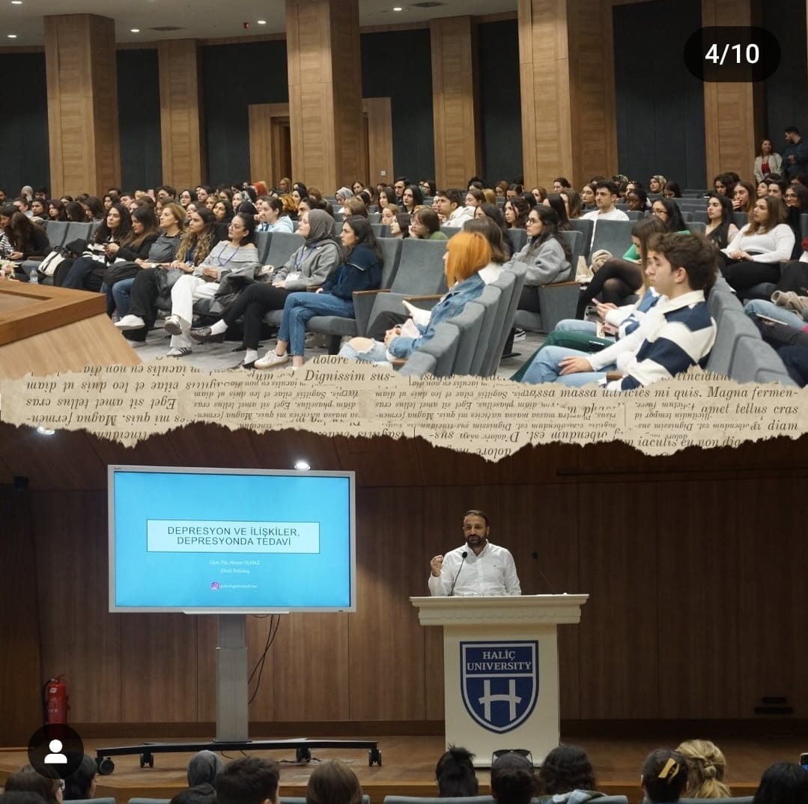
Depresyon Zirvesi
Psikoloji Topluluğumuz 23.10.2024 tarihinde 350 kişinin katılımıyla «Depresyon Zirvesi» etkinliği gerçekleştirmiştir. Uzm. Kl. Psk. Ahmet Yılmaz ve Prof.Dr. İnci User konuk olarak davet edildiği etkinlikte günümüzde toplumsal olarak sıkça karşılaşılan depresyon konusu olup Uzman isimler tarafından tüm yönleriyle konuşulmuştur.

Slide 10

Bağımlılıklar ve İnsan Hayatı Üzerindeki Etkileri
Psikoloji Topluluğumuz tarafından 24.10.2024 tarihinde gerçekleştirilen programda Uzman Merve Nacakçı tarafından bağımlılık konusu tüm yönleriyle anlatılmıştır.

Slide 11
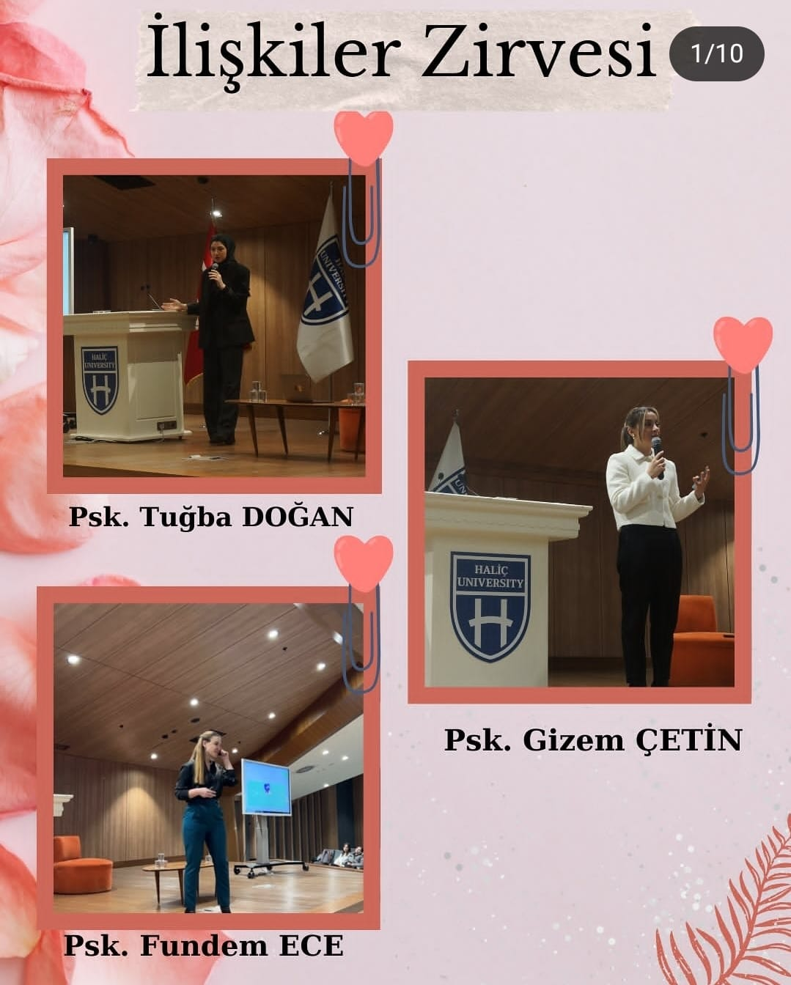
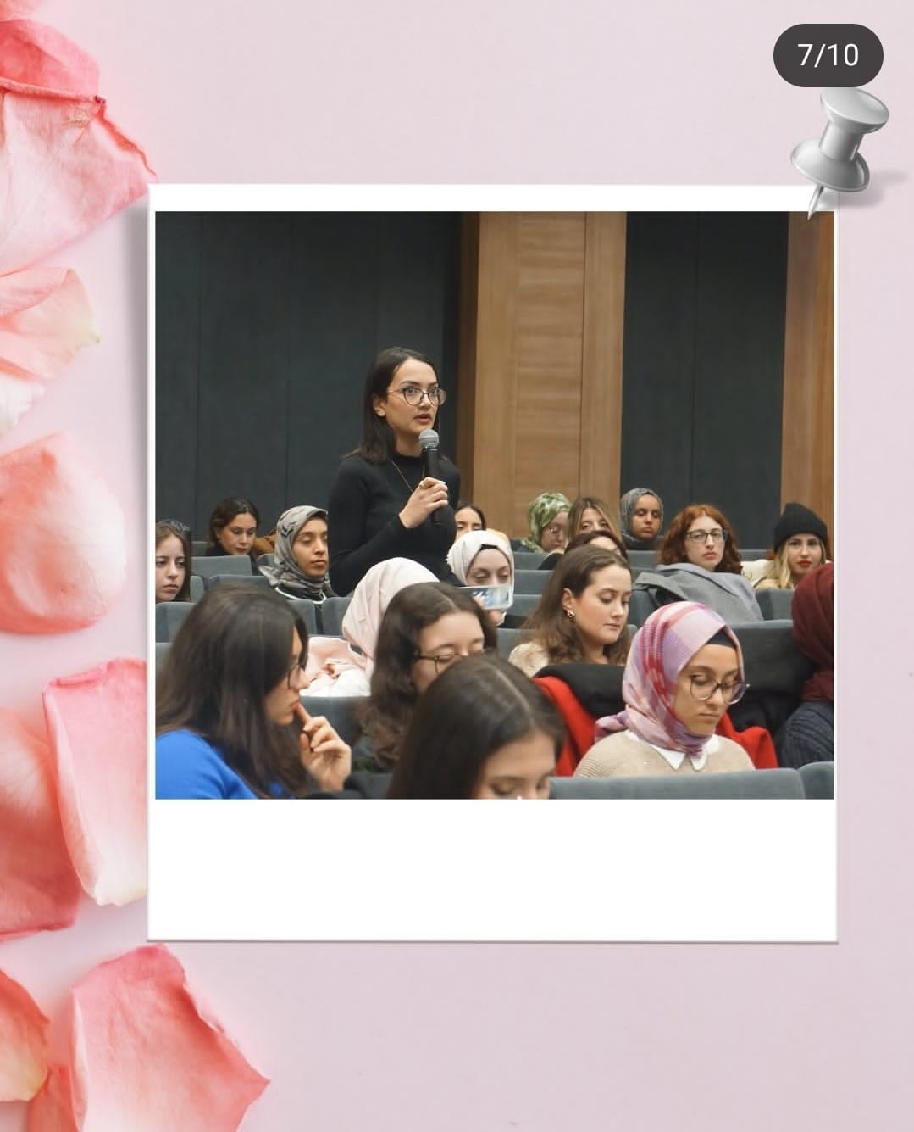
İlişkiler Zirvesi
Psikoloji Topluluğumuz 19.02.2025 tarihinde 300 kişinin katılımıyla «İlişkiler Zirvesi» adlı etkinliğini gerçekleştirmiştir. Etkinlikte uzman isimler ile İlişkilere dair birçok şeyi konuşulmuştur. İlk oturumda Tuğba Doğan "Zor İlişkilerde Neden Kalırız?" başlığını, Fundem Ece "Toksik İlişkiler" başlığını Gizem Çetin ise "İlişkilerde Sınırlar" başlığını işlemiştir.

Slide 12
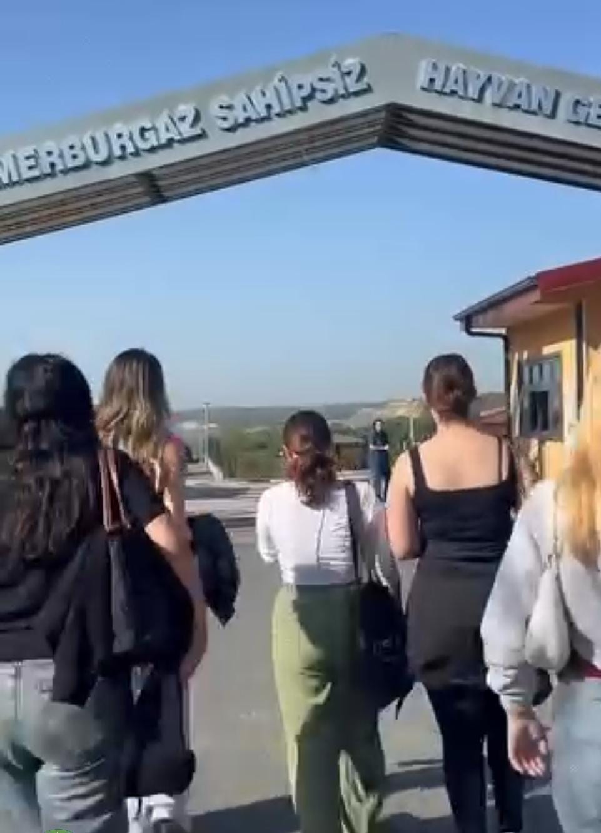
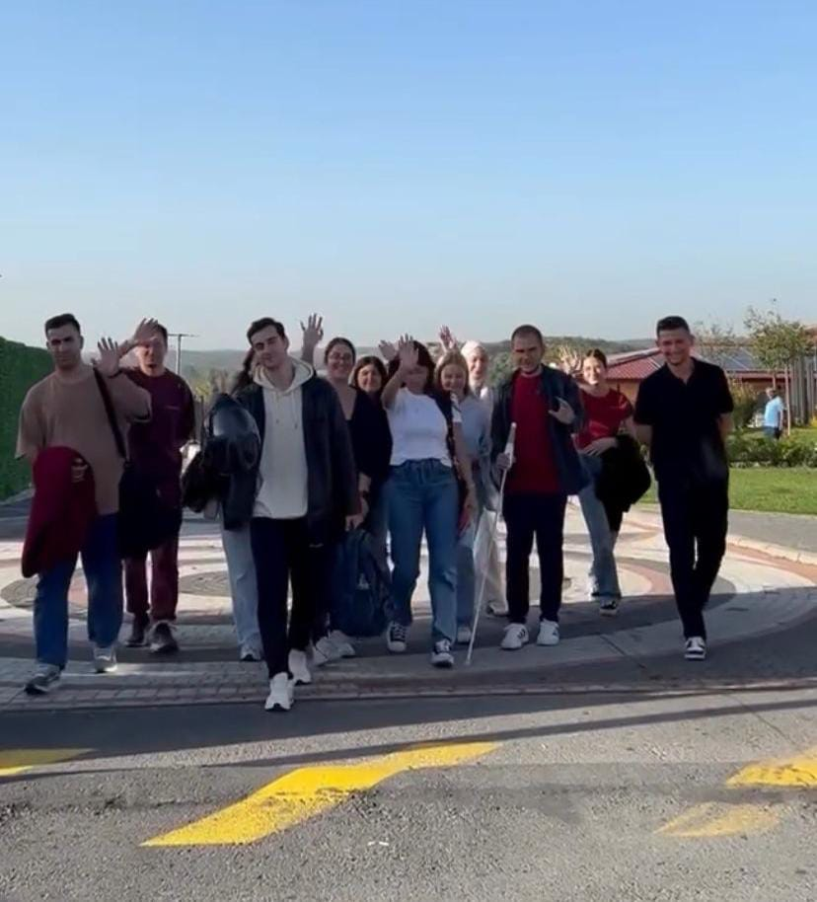
4 Ekim Hayvanları Koruma Günü Etkinliği
Girişimcilik ve Pazarlama Topluluğu 04.10.2024 tarihinde Kemerburgaz Hayvan Bakımevinde 30 kişinin katılımıyla «4 Ekim Hayvanları Koruma Günü» adlı etkinliğini gerçekleştirmiştir.
Bu özel günde, hayvan haklarına dikkat çekmek, sahipsiz hayvanların yaşam koşullarına dair farkındalık oluşturmak ve onlara sevgiyle yaklaşmak amacıyla gerçekleştirilen ziyaret, sosyal sorumluluk bilinciyle planlanmıştır.

Slide 13
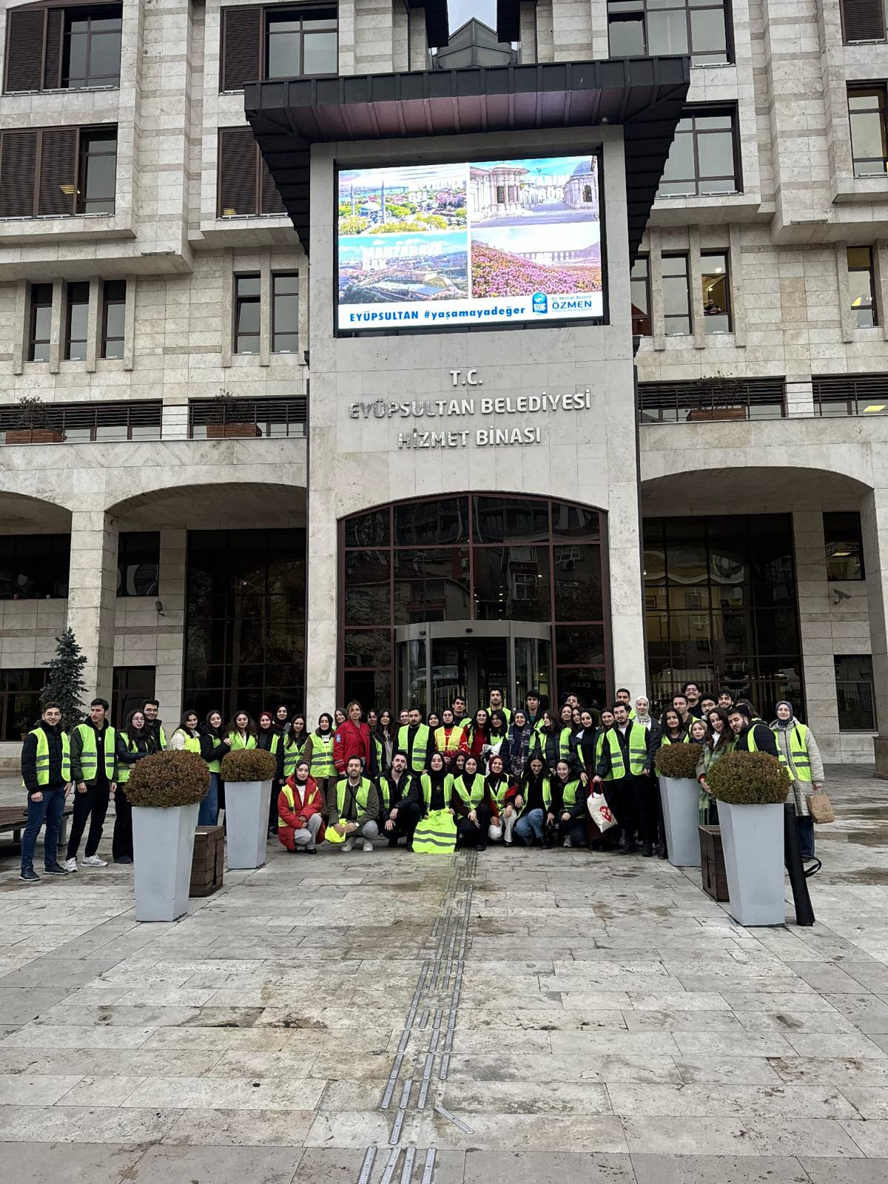
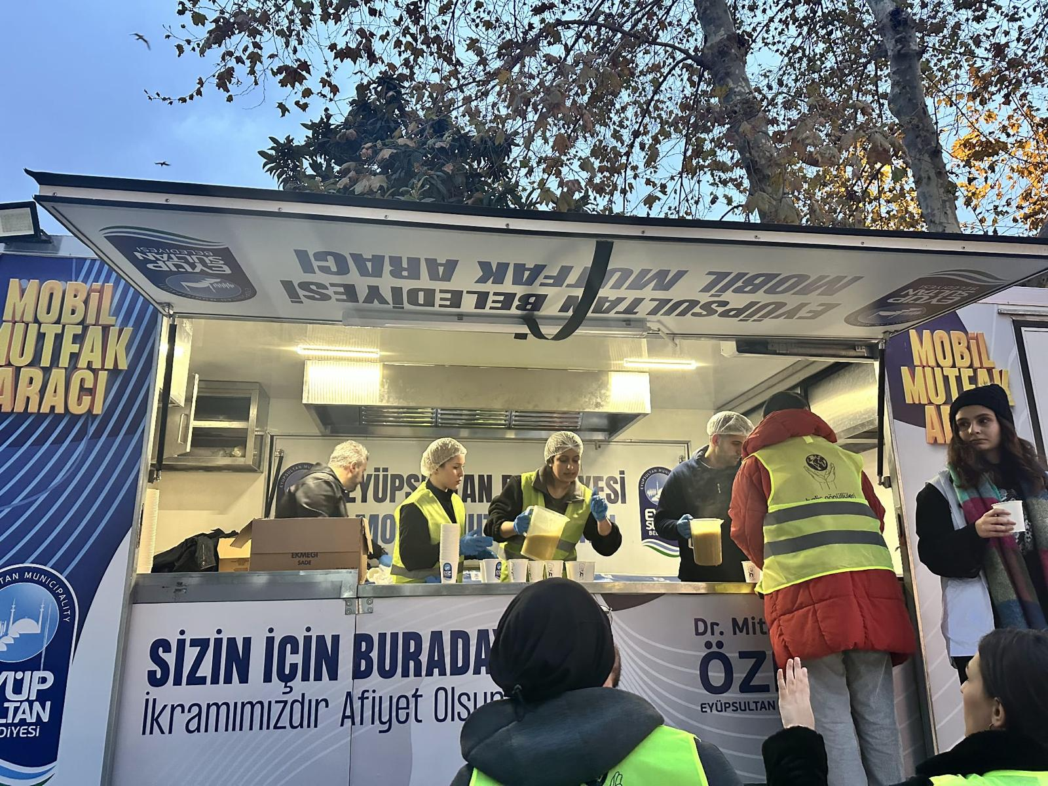
5 Aralık Dünya Gönüllüler Günü Etkinliği
Gönüllülük Topluluğumuz 4.12.2024 tarihinde Eyüp Sultan Meydanı’nda 60 öğrencimizin katılımıyla Çorba Dağıtımı gerçekleştirmiştir. Etkinlikte 5 Aralık Dünya Gönüllüler Günü ruhunu yaşatmak ve gönüllülük bilincini amaçlanmıştır.

Slide 14
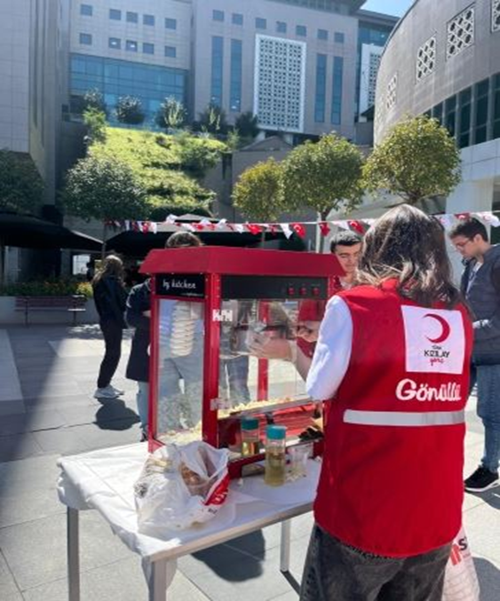
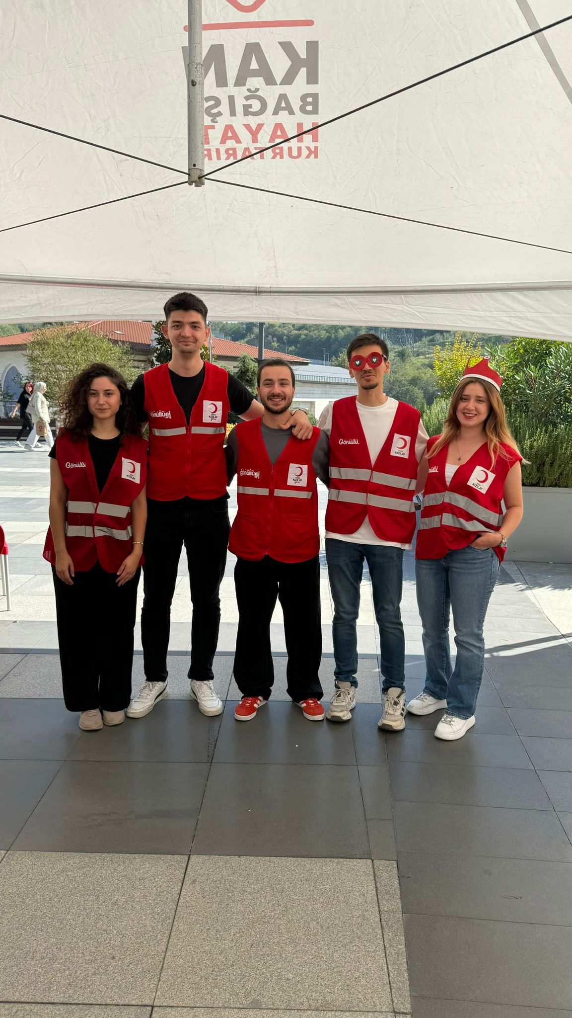
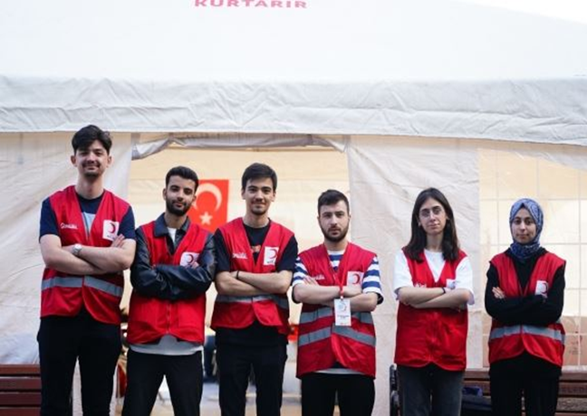
Kan Çadırı Etkinlikleri
Kızılay Topluluğumuz yıl içerisinde bir çok farklı tarihlerde Kan Çadırı Etkinliklerini gerçekleştirmiştir. Etkinliklerde üniversitemizde kan çadırı kurulmuş ve akademik idari personellerimiz ile öğrencilerimizin kan bağışında bulunmaları sağlanmıştır.

Slide 15
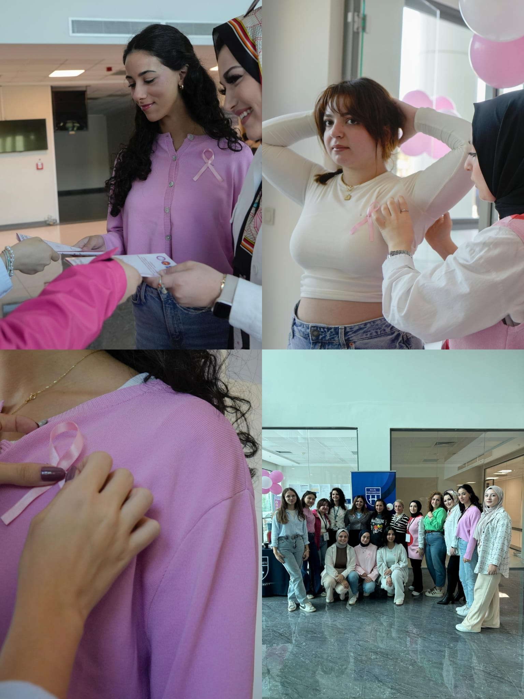
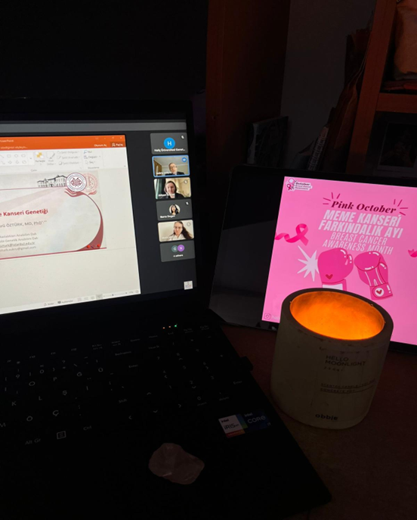

Meme Kanseri Farkındalığı Etkinliği
Ebelik Topluluğumuz 22.10.2024 tarihinde 300 kişinin katılımıyla Meme Kanseri Farkındalığı Etkinliğini gerçekleştirmiştir. Etkinlikte Meme kanseri farkındalığına dikkat çekilerek kendi kendine meme muayenesinin önemi vurgulanmış ve meme ölçümü yapılmıştır. 26.10.2024 tarihinde ise 370 kişinin katılımıyla online olarak «Meme Kanseri Farkındalığı» Etkinliği gerçekleştirilmiştir. Etkinlikte Prof. Dr. Şükrü ÖZTÜRK, Doç. Dr. Selman EMİROĞLU, UZM. Dr. Melin Aydan AHMED meme kanserinin erken teşhisi, önemi ve toplumsal farkındalığın artırılması konularına değinilmiştir.

Slide 16
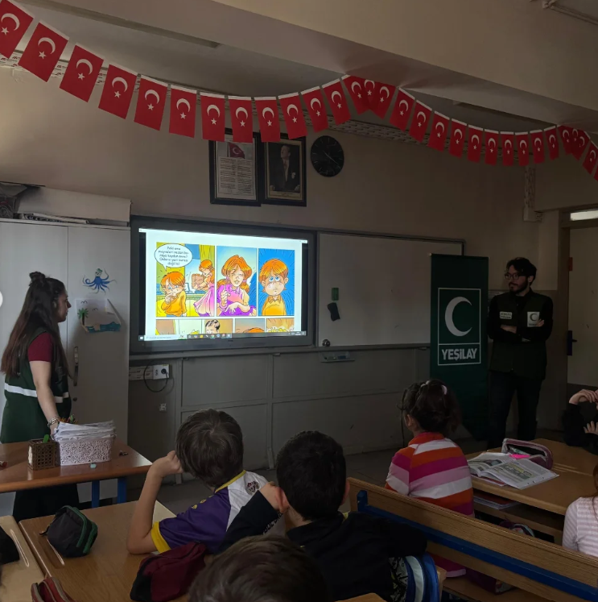
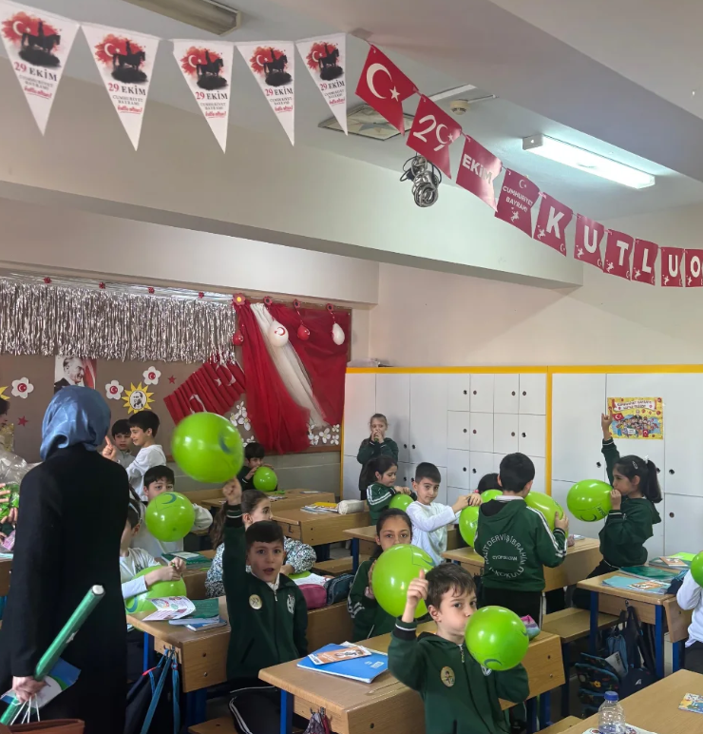
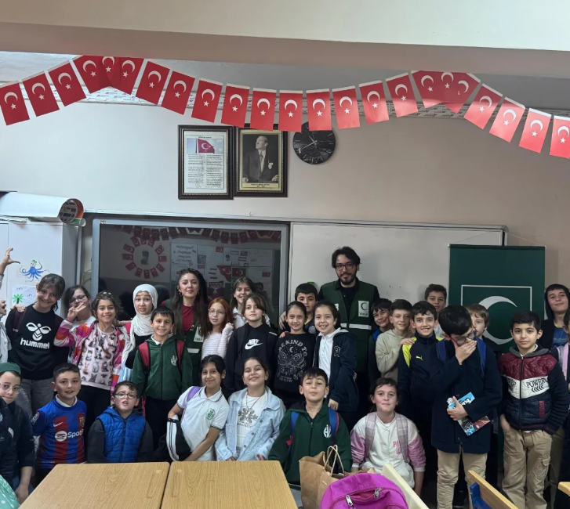
Benim Kulübüm Yeşilay Etkinliği
Genç Yeşilay Topluluğumuz 14.03.2025 tarihinde HALİT DERVİŞ İBRAHİM İLKOKULU’nda «Benim Kulübüm Yeşilay» Etkinliğini gerçekleştirmiştir. Etkinlikte Yeşilay Genel Merkezi’nin yürüttüğü Benim Kulübüm Yeşilay projesi kapsamında üniversitemizin öğrencileri ve kulüp yönetimi, ziyaret kapsamında okul öğrencilerine Yeşilay tanıtımı yapmışlardır.

Slide 17
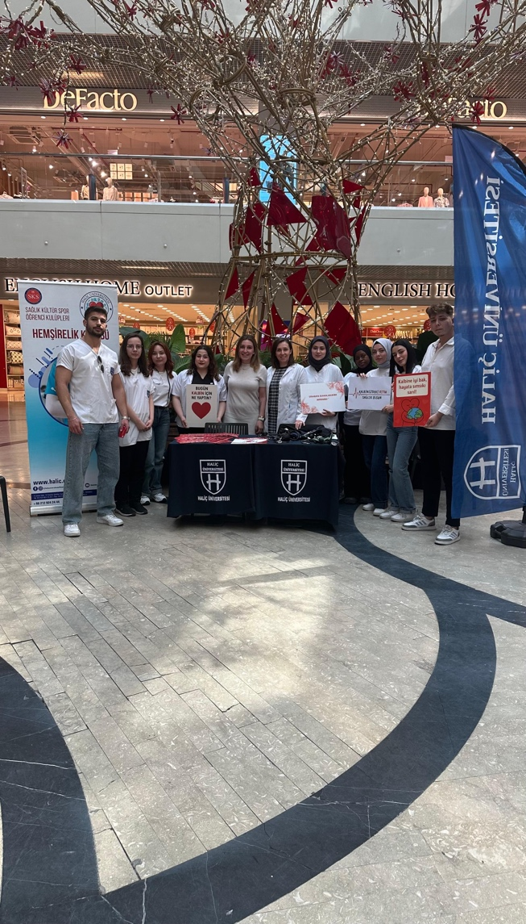
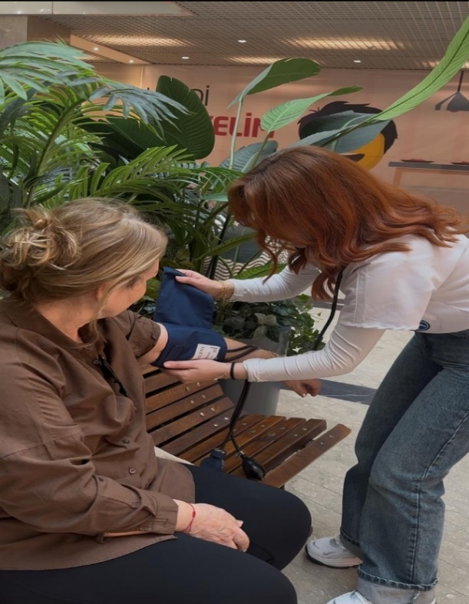
Kalp Sağlığı Bilinçlendirme Etkinliği Hemşirelik Topluluğu 16.04.2025 tarihinde Biz Cevahir AVM’de 50 öğrencimizin katılımıyla «Kalp Sağlığı Bilinçlendirme» Etkinliği gerçekleştirmiştir. Etkinlikte kalp sağlığı ile ilgili bilinçlendirme saha çalışması yapılmıştır.

Slide 18
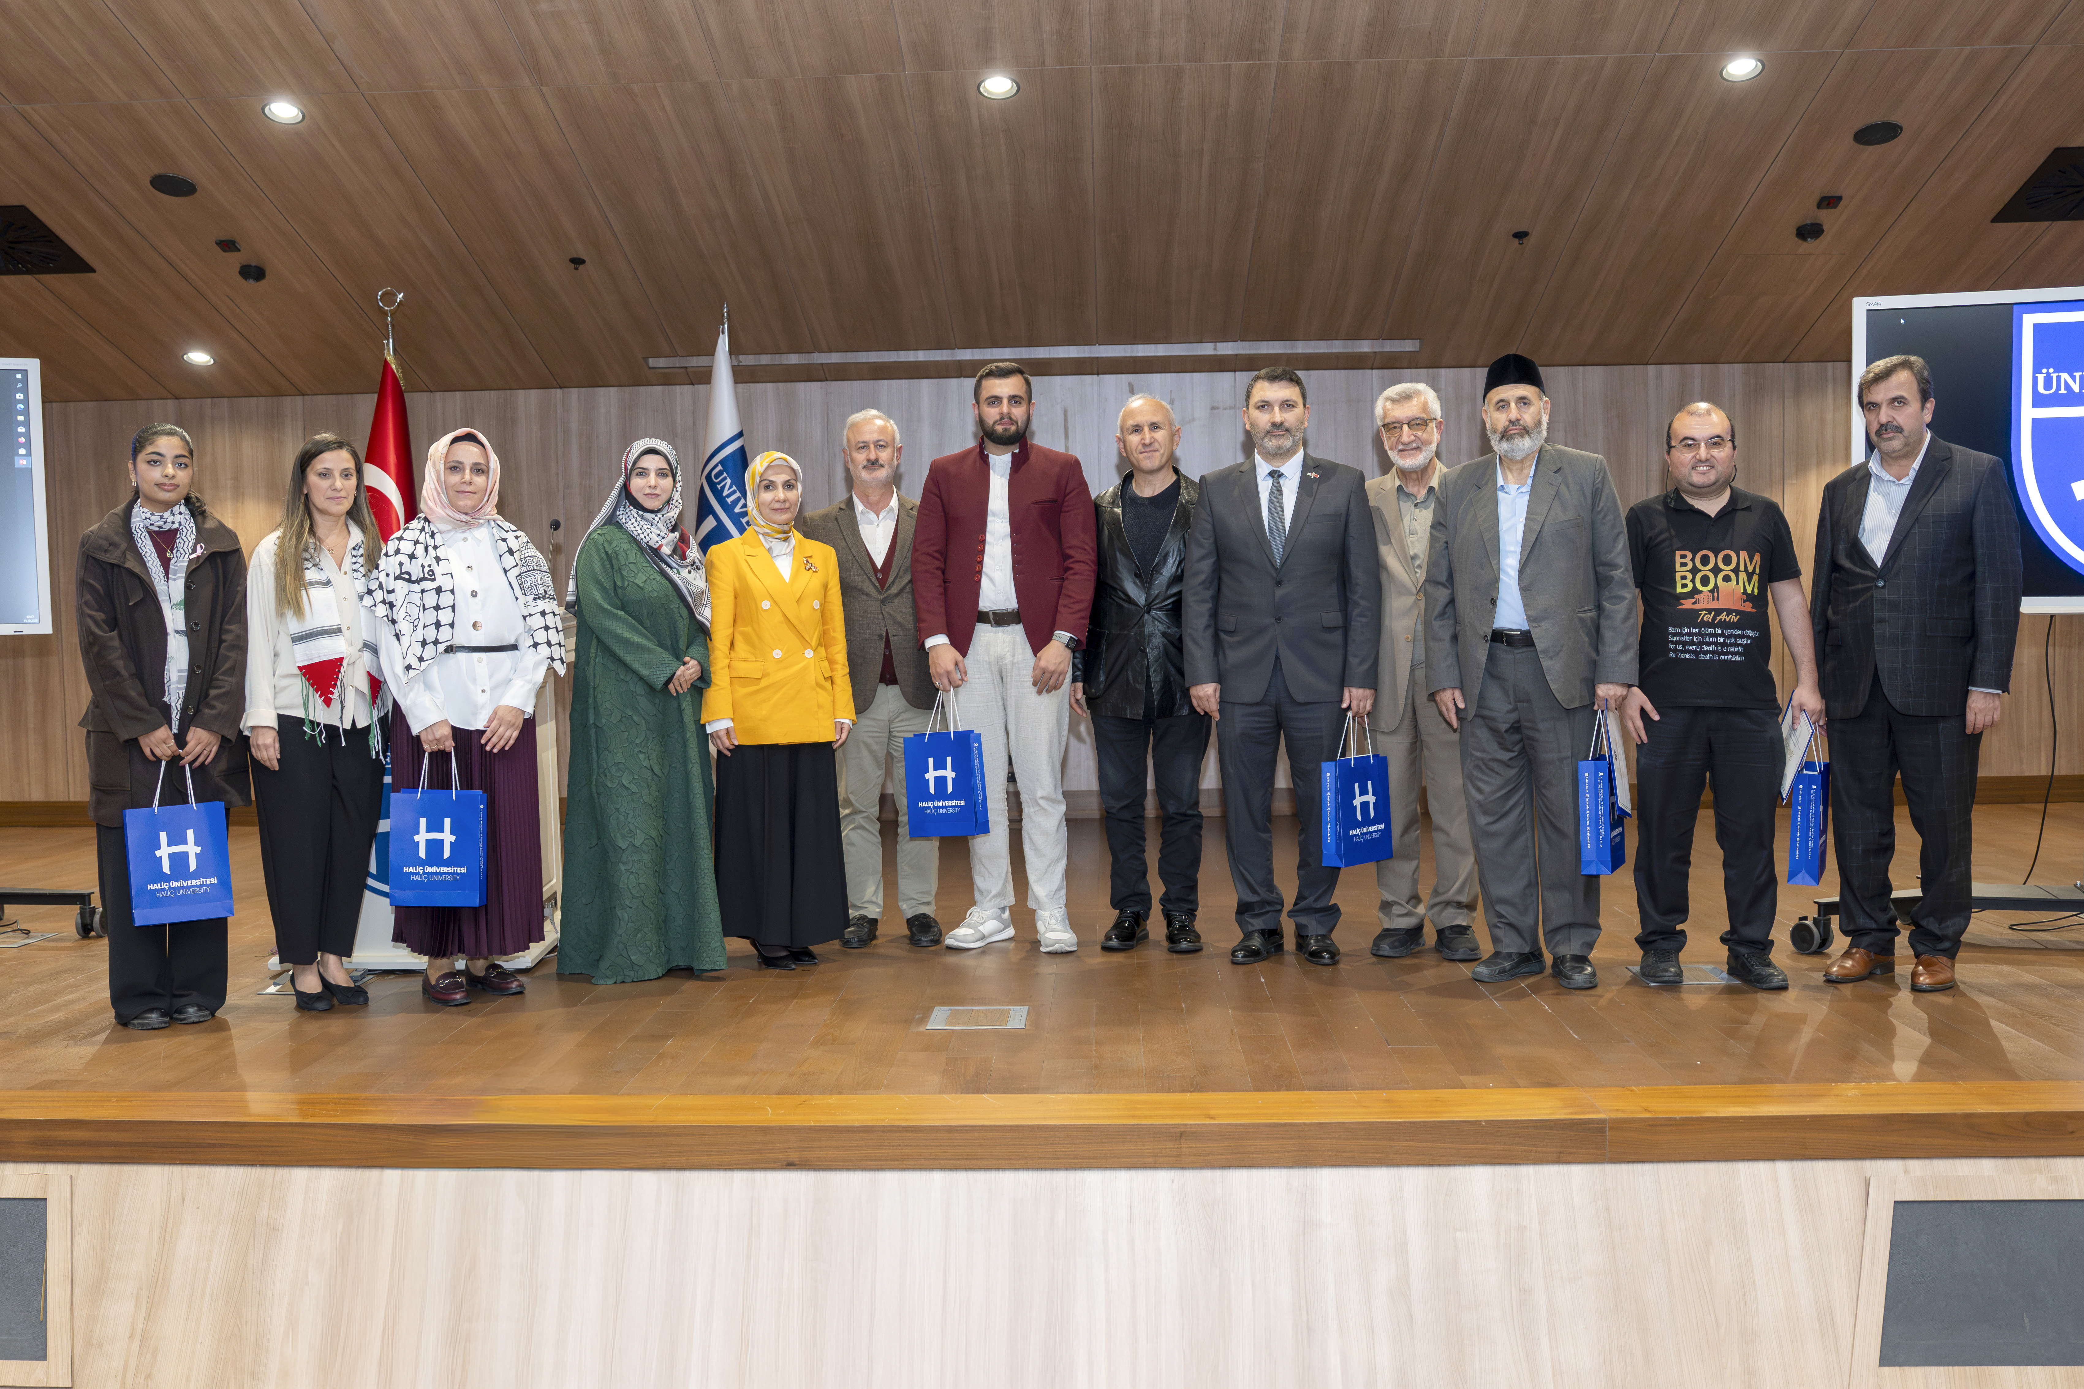
Filistin'de İnsanlığın Sınavı- Uluslararası Filistin Konferansı
İslami Araştırmalar Topluluğumuz 15.10.2025 tarihinde 200 kişinin katılımıyla «Filistin'de İnsanlığın Sınavı- Uluslararası Filistin Konferansı » Etkinliği gerçekleştirmiştir. Etkinlikte Rektörümüz Prof. Dr. Nihat İNANÇ / Dr. Rukiye Demir / Dr. Nevvaf Tekruri / Naim Eyyubi / Muhammed Emin Necipsoy gibi isimler konuk olarak davet edilmiş, konuşmalar gerçekleştirilmiş ve Filistin ile Gazze yararına kermes düzenlenmiştir.

Slide 19
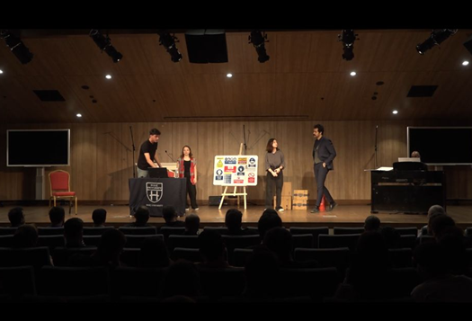

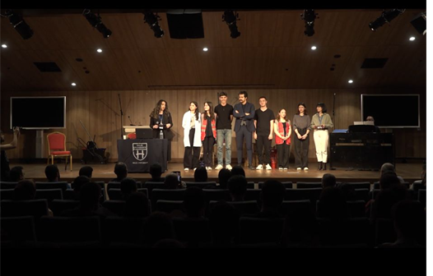
İŞ GÜVENLİĞİ HAFTASI FARKINDALIK EĞİTİMİ (TİYATRO)

Slide 20



Slide 21



Slide 22
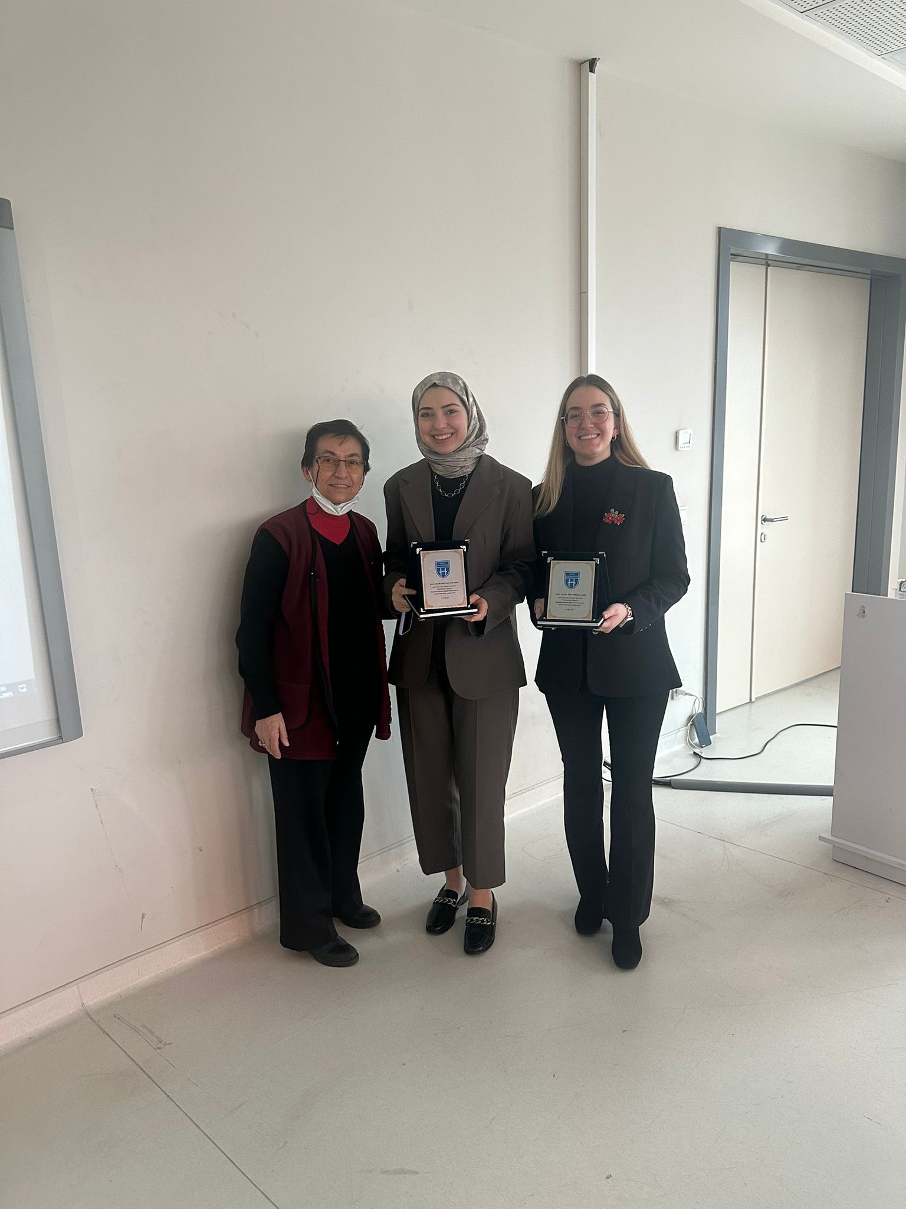
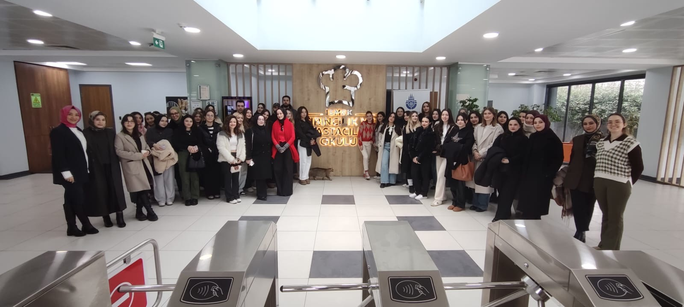
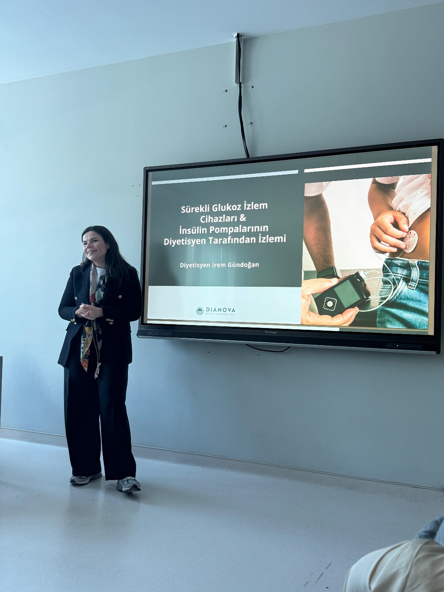
14 Ocak 2025 Karbonhidrat Sayımı ve Diyabetik Beslenme Eğitimi
25 Şubat 2025 Enstitü İstanbul İSMEK Fırıncılık ve Pastacılık Okulu Gezisi
25 Şubat 2025 Diyabet Teknolojileri Eğitimi - Dyt. Hasine İrem GÜNDOĞAN

Slide 23
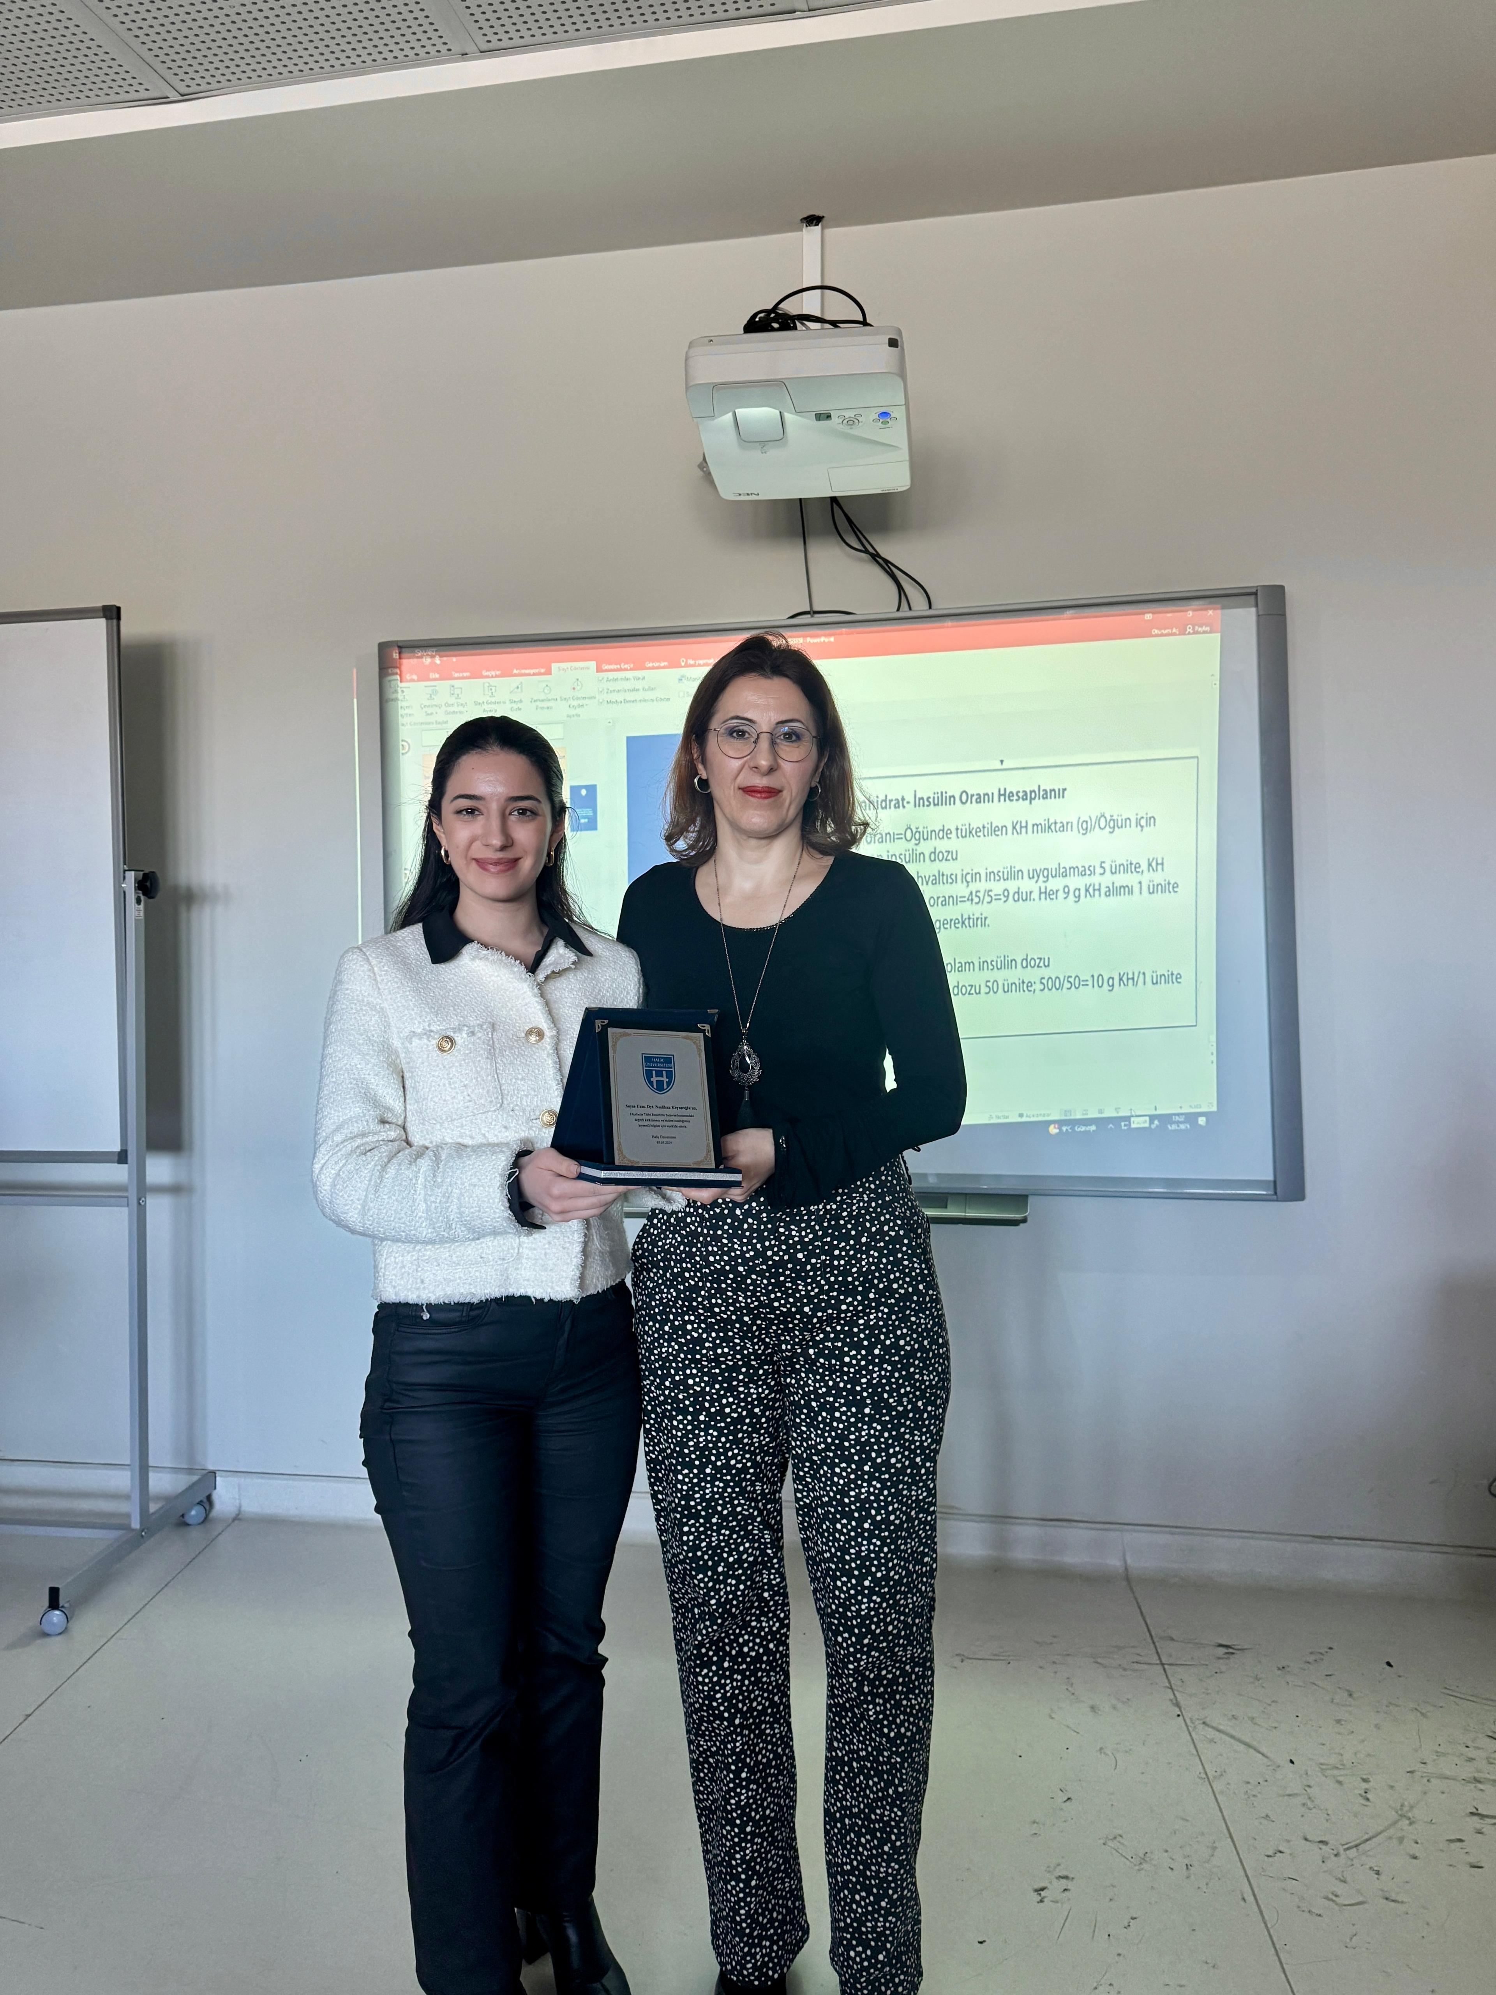
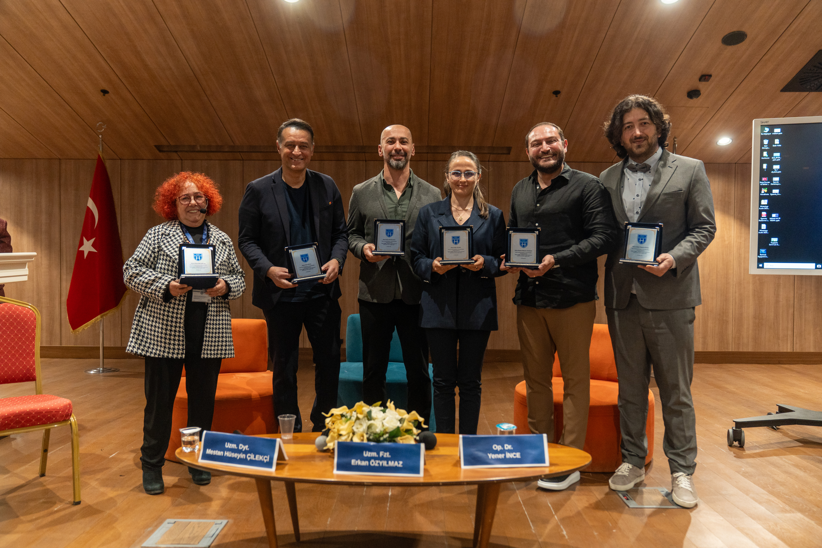
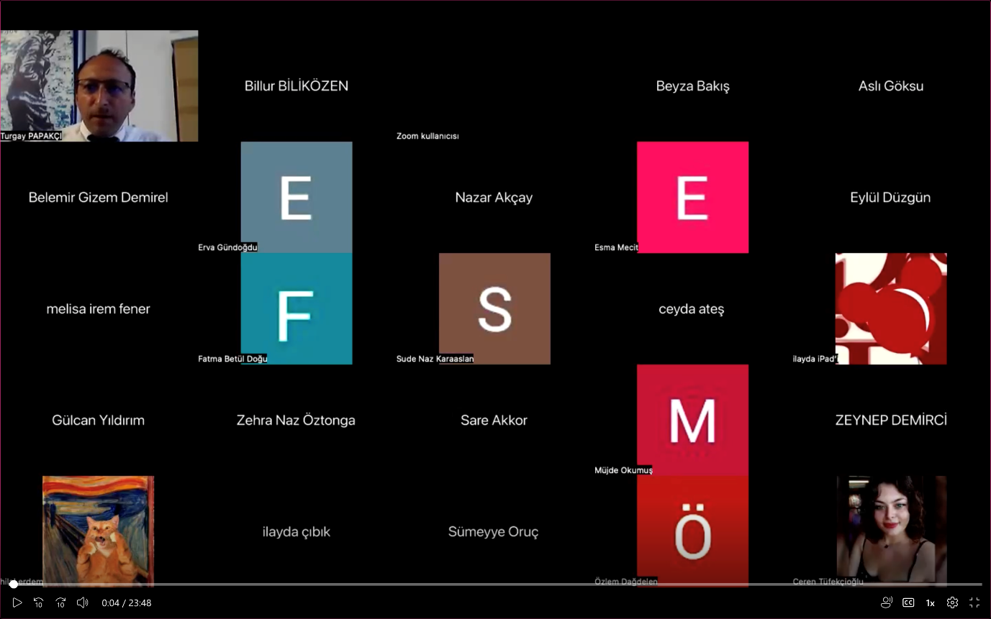
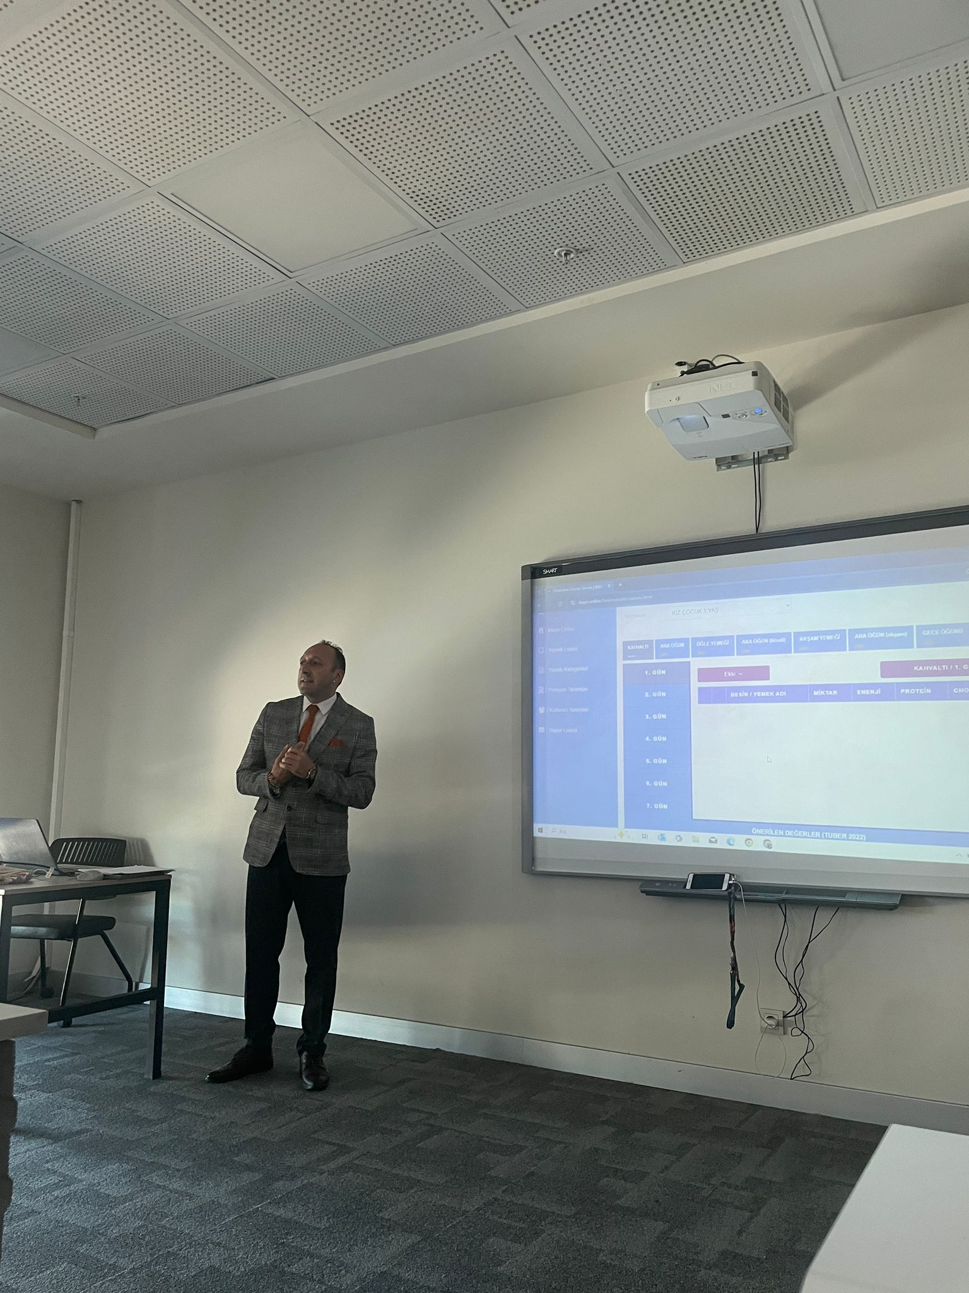
5 Mart Karbonhidrat Sayımı - Uzm. Dyt. Neslihan KOYUNOĞLU
29 Nisan Sporcu Sağlığı ve Beslenme Sempozyumu
6 Mayıs 2025 BiayS Eğitimi- Online ve Yüzyüze

Slide 24
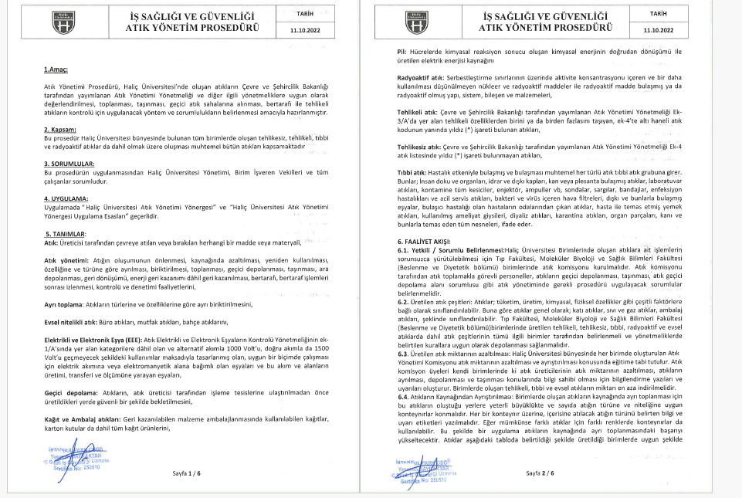
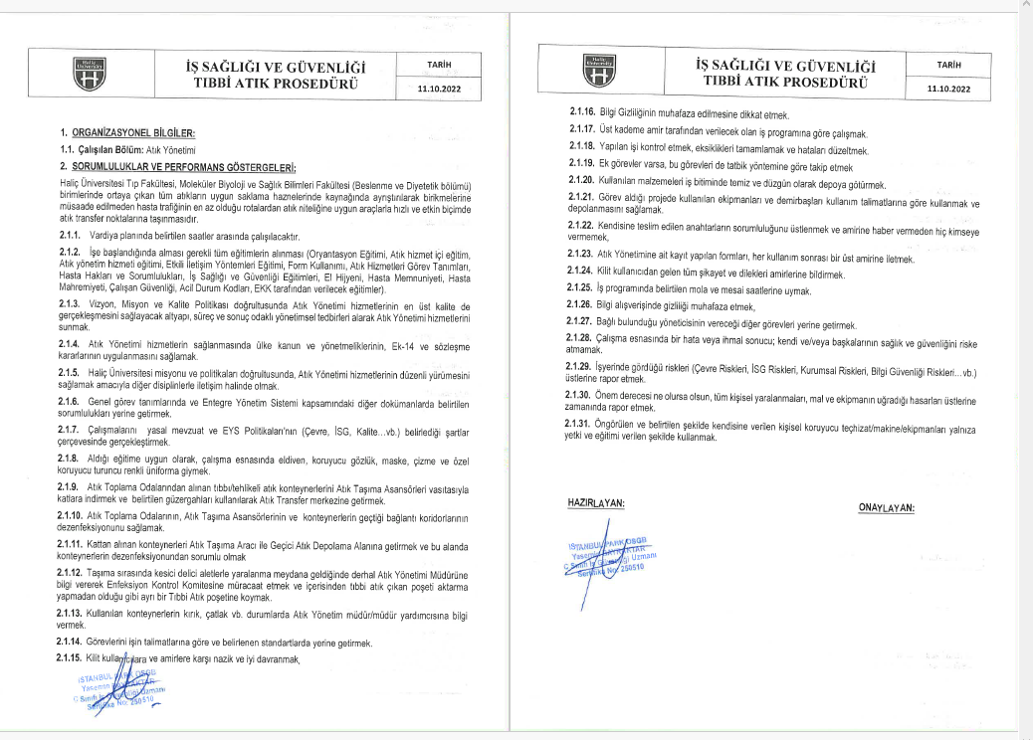
Atık Yönetim Prosedürü
Tıbbi Atık Prosedürü

Slide 25
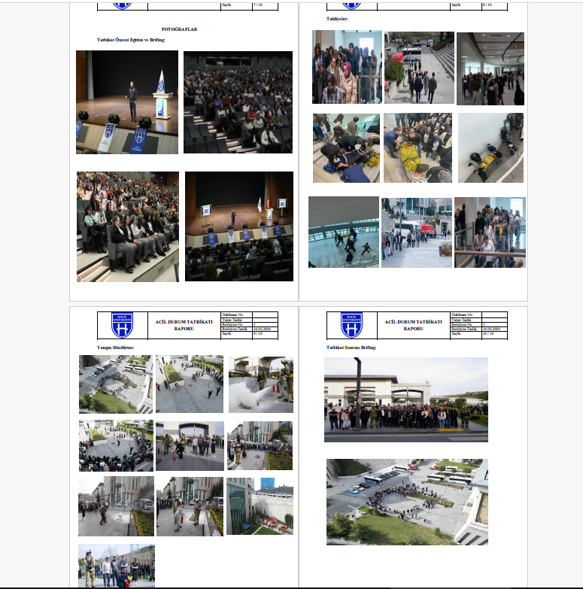
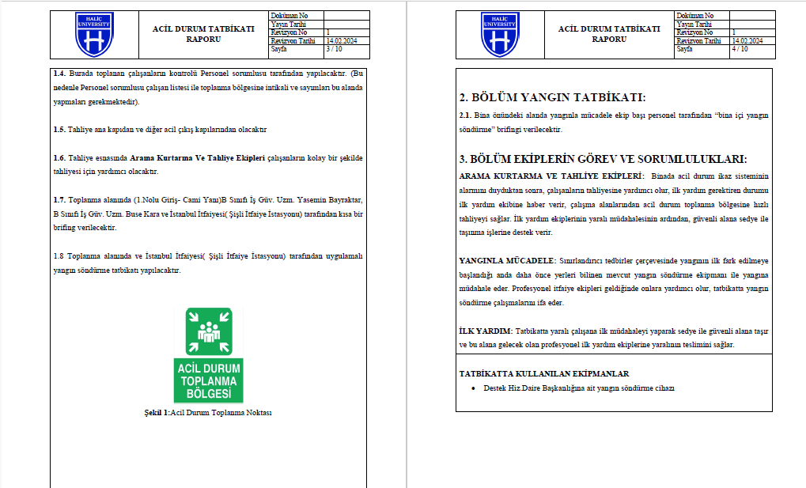
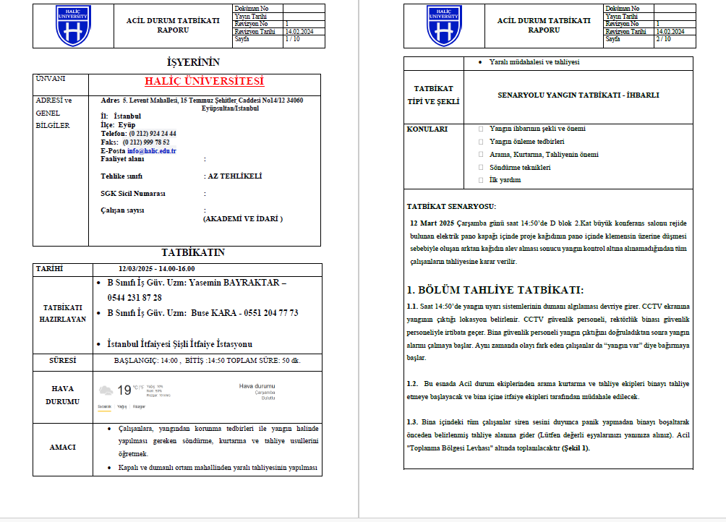
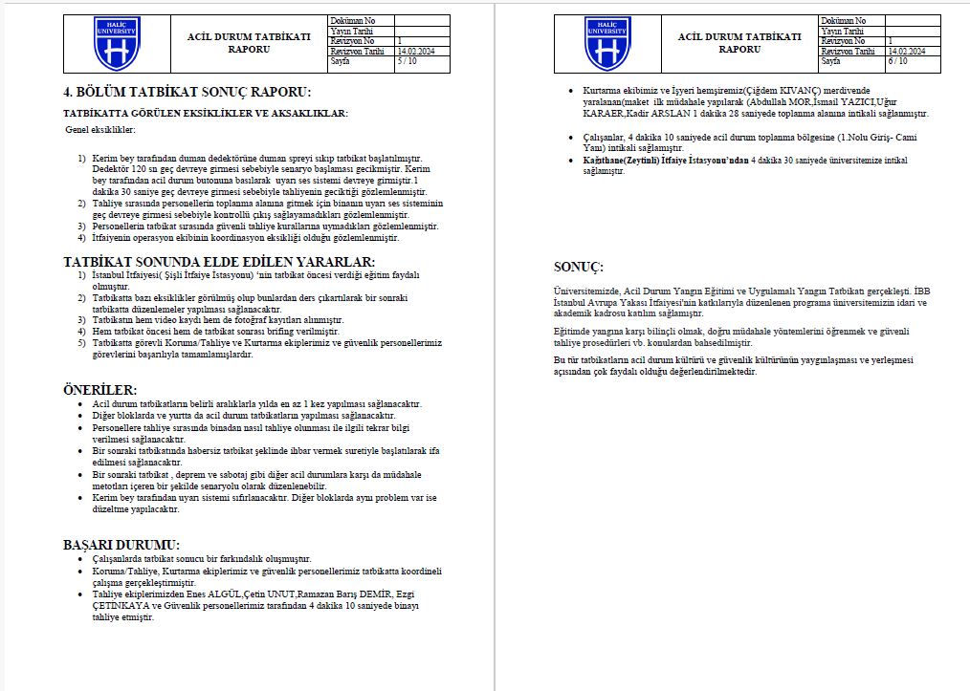
ACİL DURUM TATBİKATI HER YIL YAPILMAKTADIR. 2025 ACİL DURUM TATBİKAT RAPORU

Slide 26
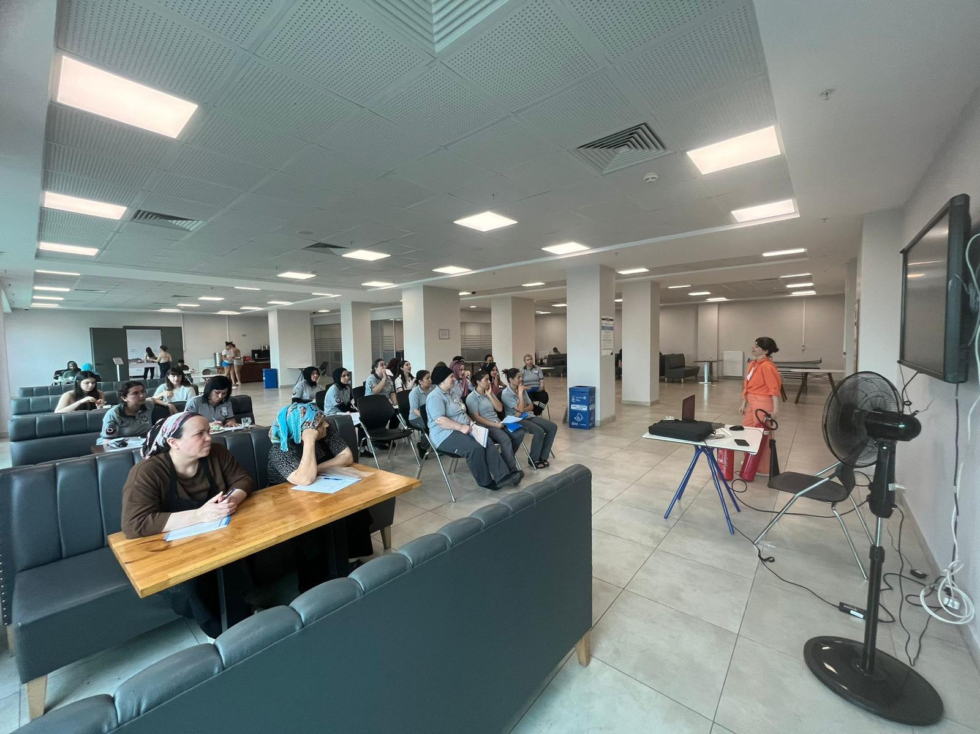
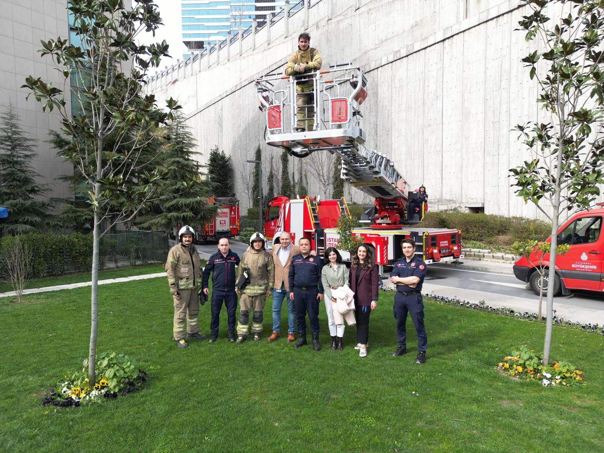
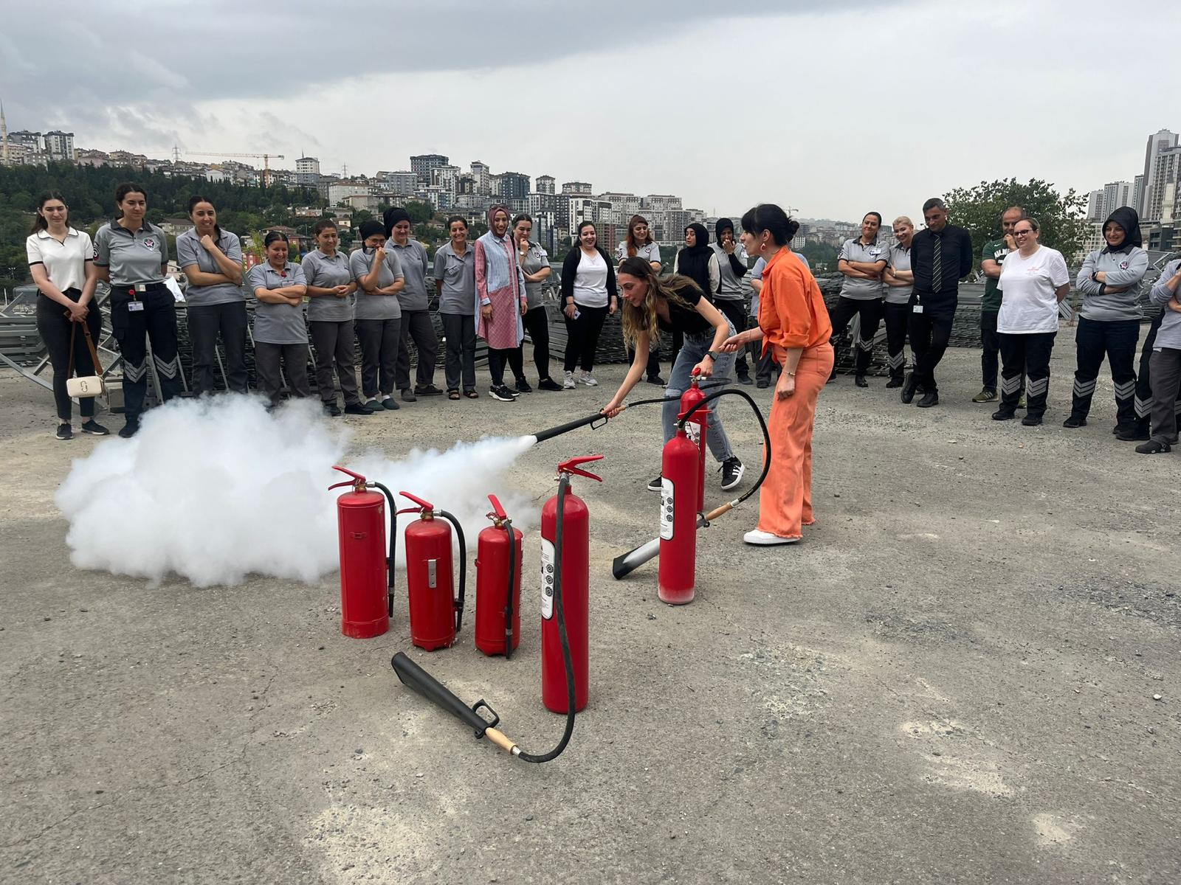
KIZ YURDU YANGIN TATBİKATI

Slide 27

DEPREM EL KİTAPI/ BLOK GİRİŞLERİNDE DEPREM ACİL DURUMLARLA İLGİLİ AFİŞ

Slide 28


Yangın Anında Yapılması Gereken Adımlar Videosu Farkındalık

Slide 29


ACİL TOPLANMA ALANI

Slide 30


SİGARA İÇİLMEMESİ HK.

Slide 31


RAMAK KALA BİLGİLENDİRME KUTULARI

Slide 32

Emzirme Odası

Slide 33




ENTAS (ATÖLYE İSG EĞİTİMİ )

Slide 34
ENTAS (ATÖLYE İSG EĞİTİMİ)

Slide 35

OFİS ÇALIŞANLARA ÖZGÜ EL BROŞÜR

Slide 36



Laboratuvar
•FİZİK LABORATUVARI

Slide 37


MOLEKÜLER BİYOLOJİ LAB.

Slide 38



TIP FAKÜLTESİ/MOLEKÜLER BİYOLOJİ LABORATUVAR
Göz duşu

Slide 39



TOPLUMSAL KATKI VE ETKİNLİKLER
• Dış paydaşlarla ortak İSG farkındalık ( ANNE ÜNİVERSİTESİ – EVDE İSG )

Slide 40



İŞ GÜVENLİĞİ HAFTASI FARKINDALIK(TİYATRO) EĞİTİMİ

Slide 41




ENGELLİ BİRİMİ Toplantı Gerçekleştirildi.

Slide 42

TRAFİK EL KİTAPÇIĞI

Slide 43



Acil Durum Yangın Eğitimi
İstanbul İtfaiye Ekibi’nin katılımı ile gerçekleştirilmiştir.

Slide 44



Eğiticilerin Eğitimi Programı
Eğiticilerin Eğitimi Programı kapsamında hem idari hem akademik personel katılımıyla üç günlük bir eğitim programı uygulanmıştır.

Slide 45



İş Sağlığı ve Güvenliği Eğitimi Programı, hem idari hem akademik personelin katılım sağlayabilmesi adına iki günlük bir eğitim programı olarak düzenlenmiştir.
İş Sağlığı ve Güvenliği Eğitimi

Slide 46

İlk Yardım Eğitimi
Farklı fakülte ve birimlerden seçilmiş olan gerekli sayıda personele zorunlu İlk Yardım Eğitimi planlaması yapılmıştır.

Slide 47

Fakülte Puantaj Sorumlularına Ek Ders Hesaplama Modülü Eğitimi verilmiştir.

Slide 48






Akademik Oryantasyon Eğitimi
Kurumumuza başlayan akademisyenler için, akademik oryantasyon eğitimi verilmiştir.

